Slide 1
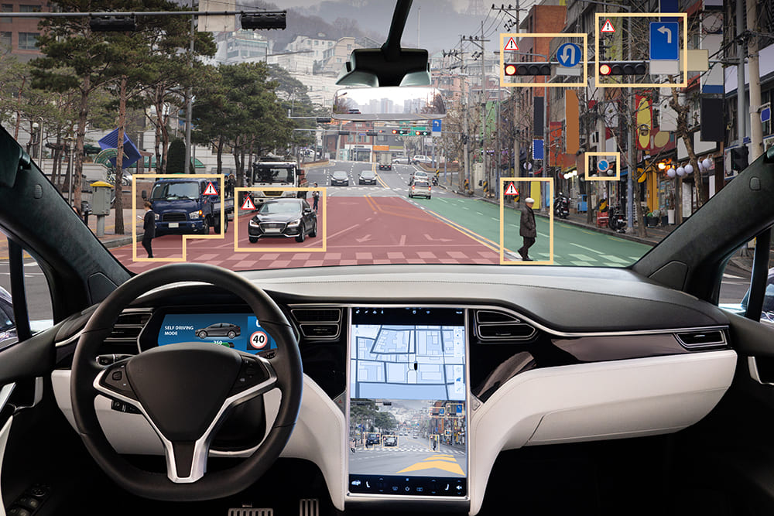
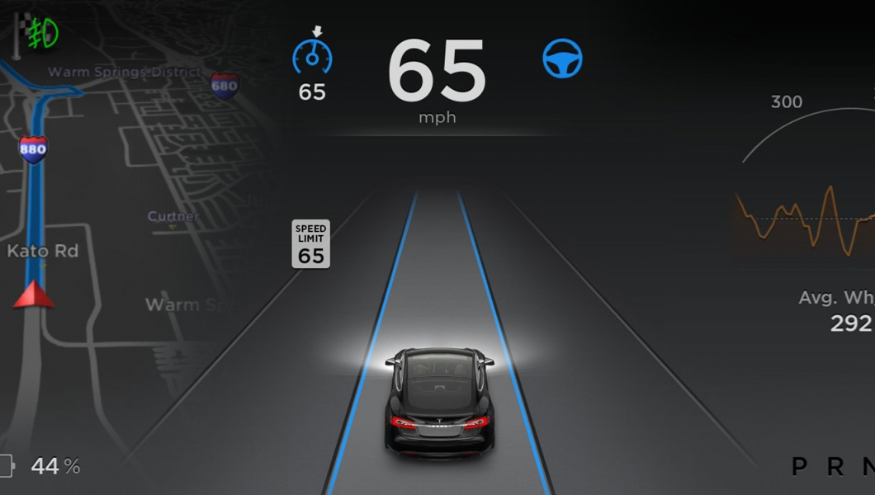
Warum braucht es AI?
Autonomes Fahren

Slide 2

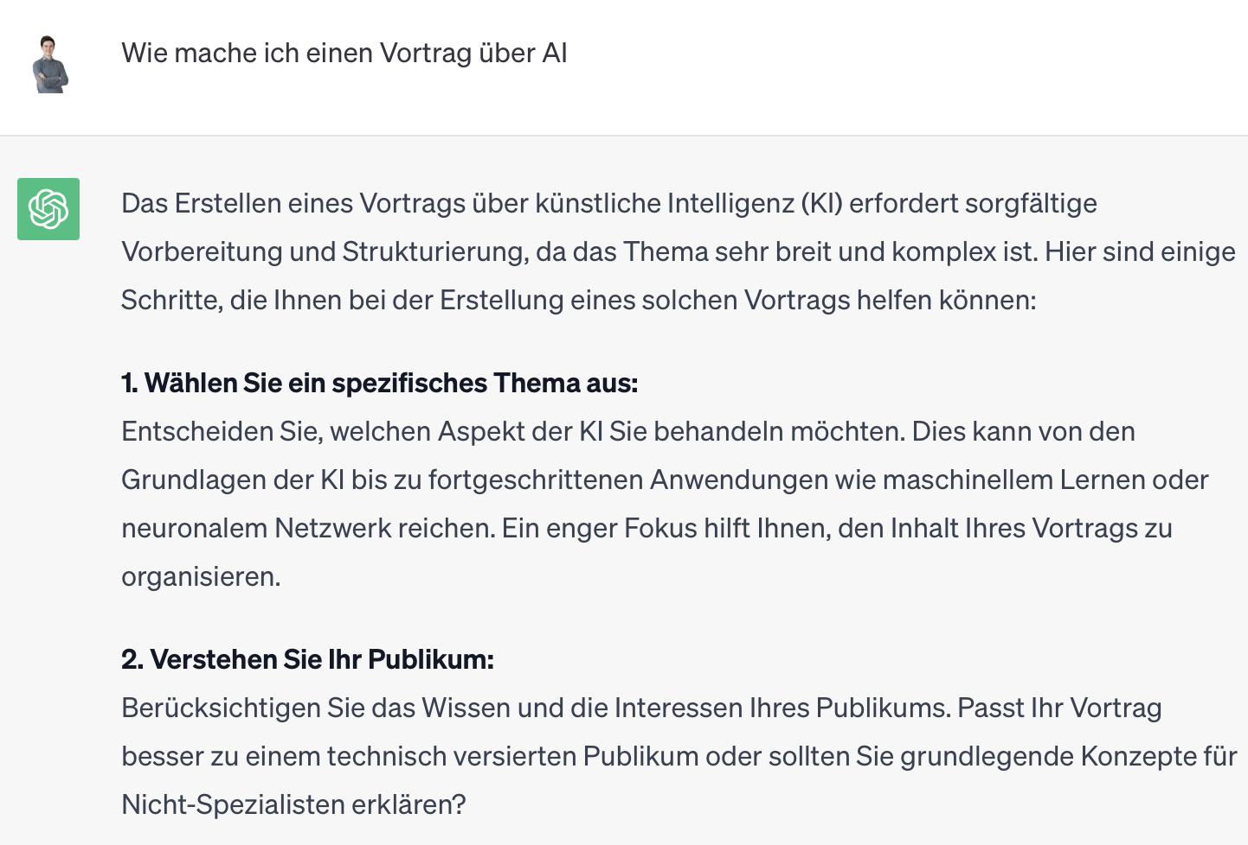
Warum braucht es AI?
Text Generieren

Slide 3
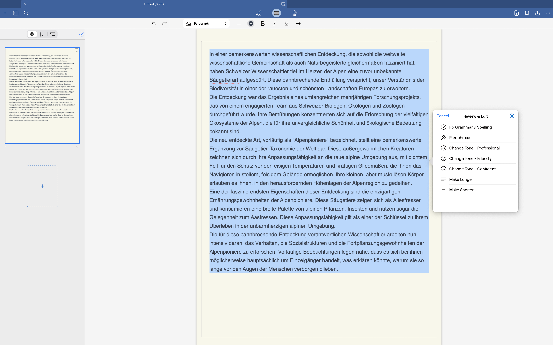
Warum braucht es AI?
Text Generieren

Slide 4
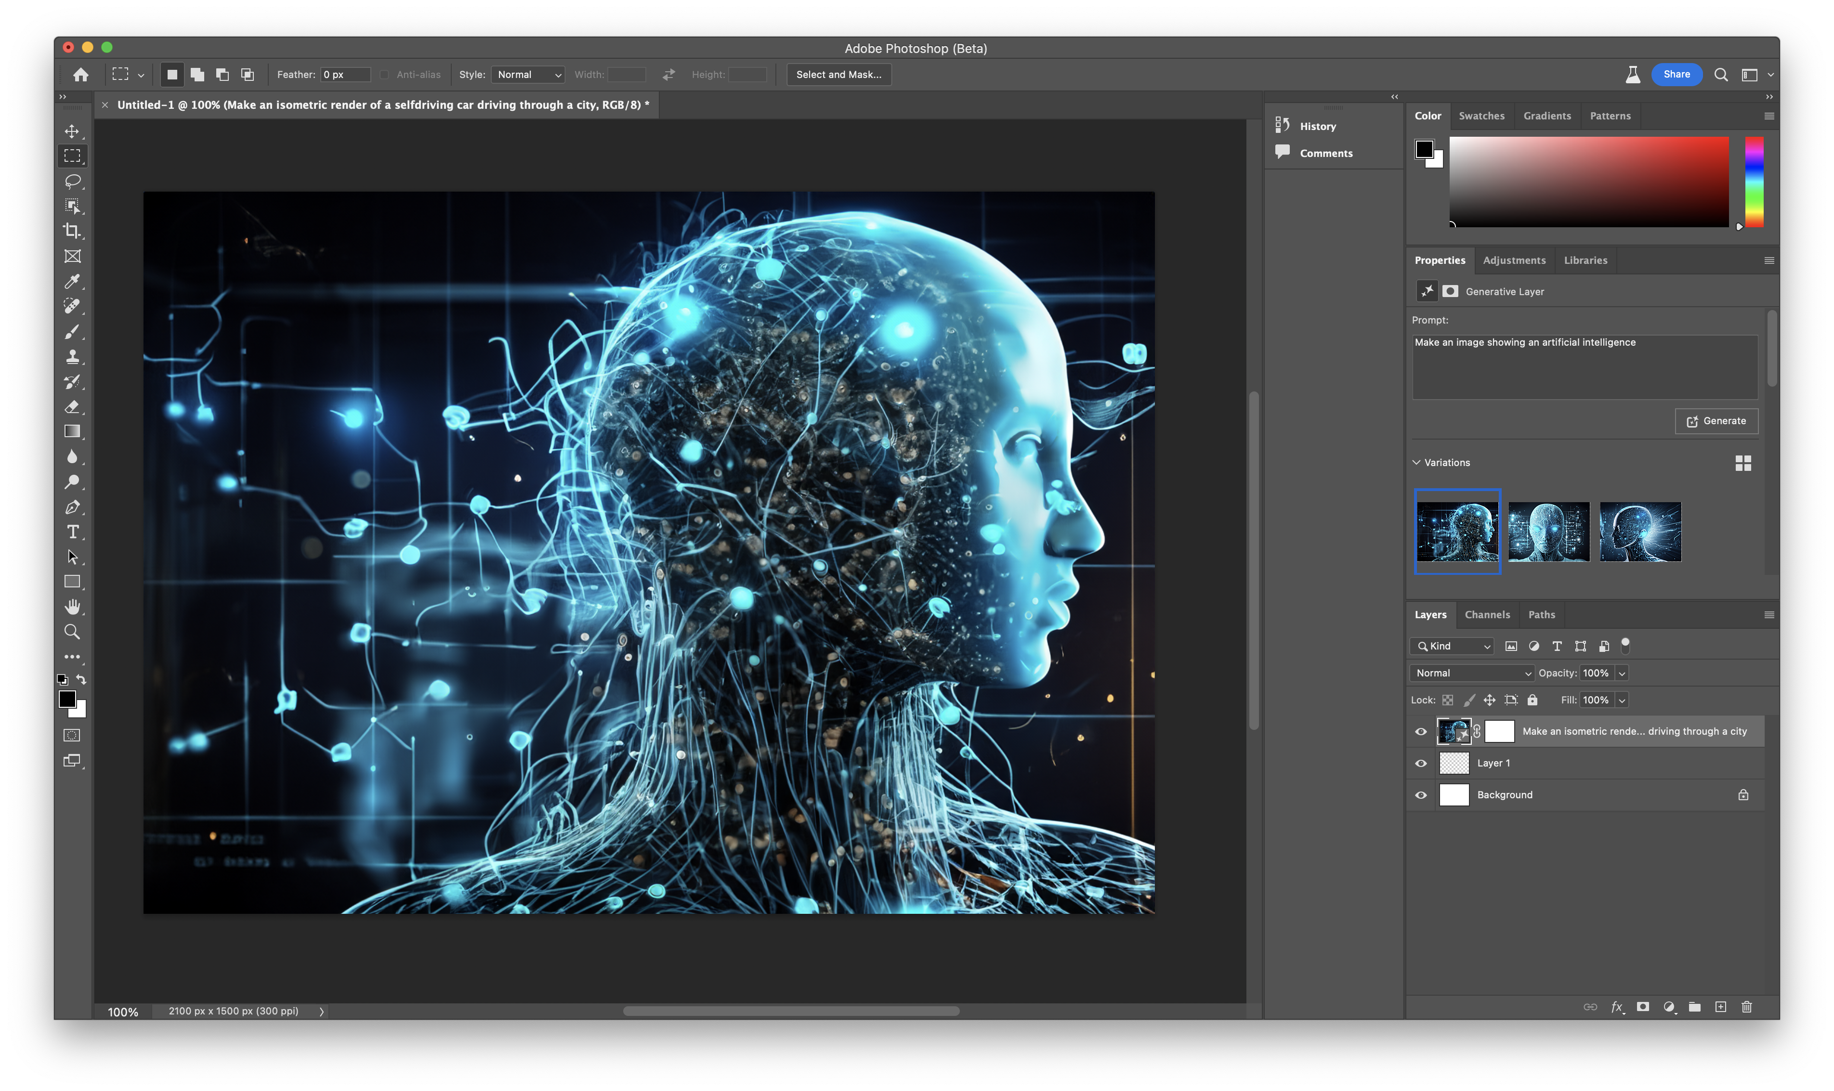
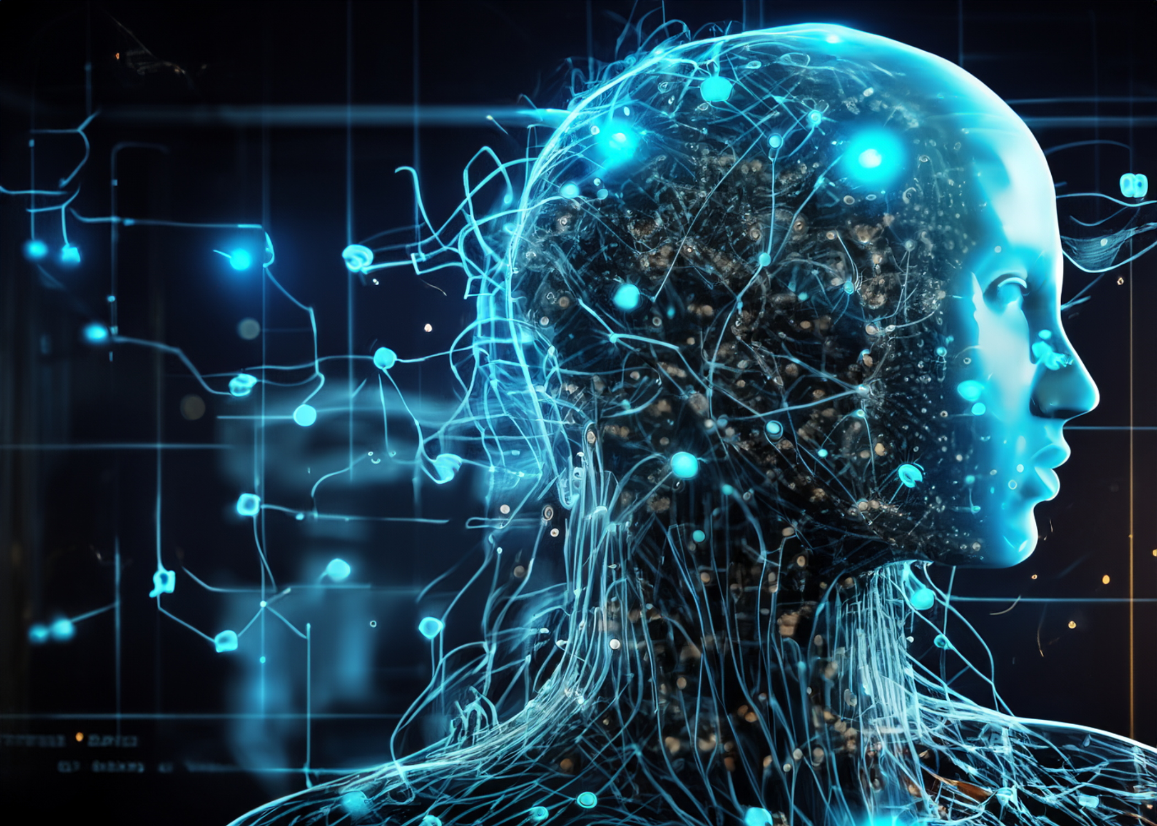
Warum braucht es AI?
Bilder Generieren

Slide 5
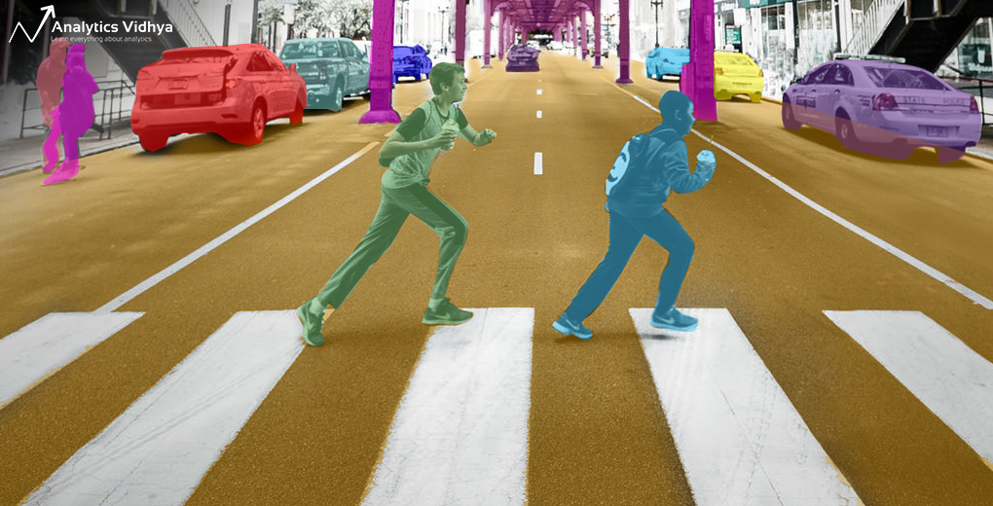
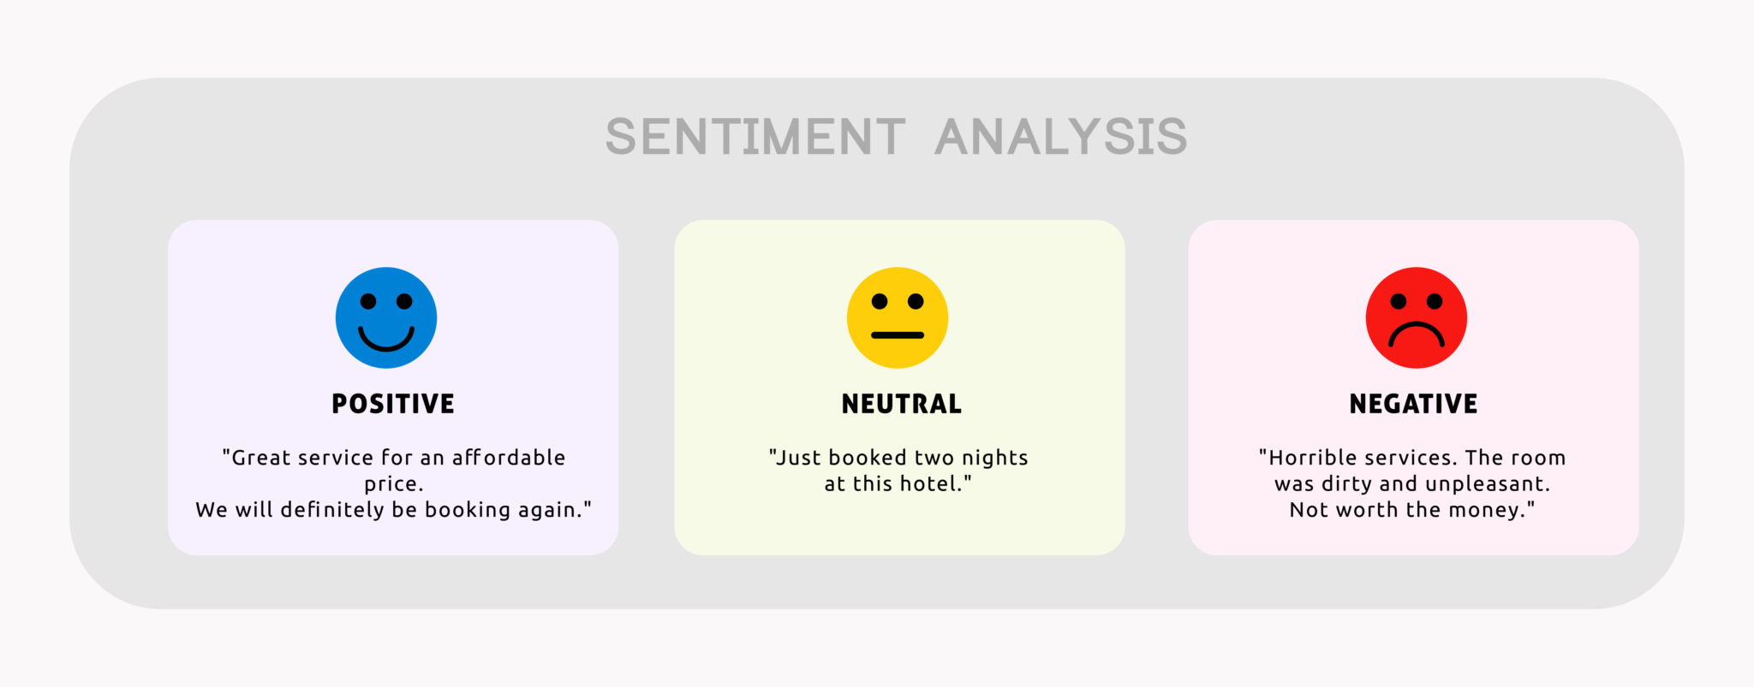

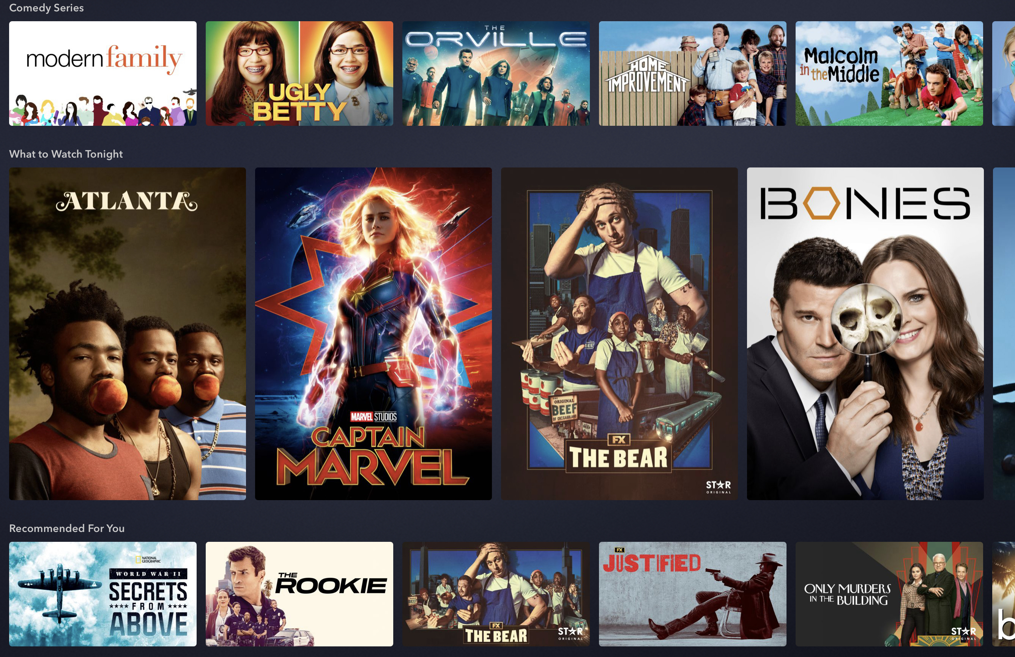
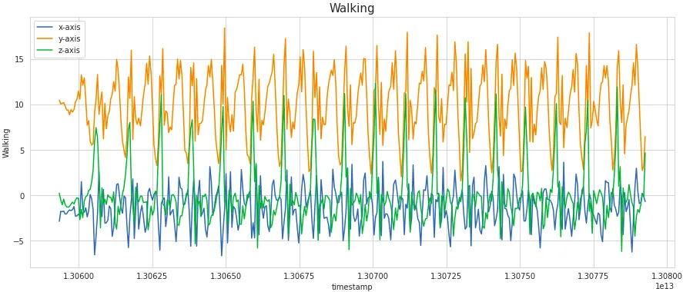
Warum braucht es AI?
Weiter Anwendungen

Slide 6
Was ist AI?
Notes:
Zuerst aber ein paar Worte von einem unserer Sponsoren: Mettler Toledo – Fabio Egg Vielen Dank für eure Unterstützung – Überleitungsfrage oder so…

Slide 7
Arten von AI?
Narrow AI
Spezialisiert
Enger Fokus
Kein Bewusstsein
General AI
Generalisierung
Lernen
Verständnis
Notes:
Typische Beispiele für Schwache KI sind virtuelle Assistenten wie Siri oder Alexa, Empfehlungsalgorithmen, die von Streaming-Diensten verwendet werden, und Gesichtserkennungssysteme.

Slide 8
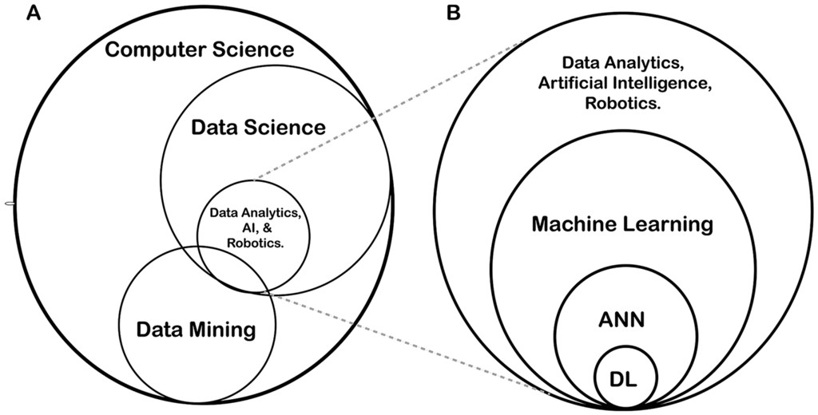
Wie funktioniert AI?
Machine Learning

Slide 9
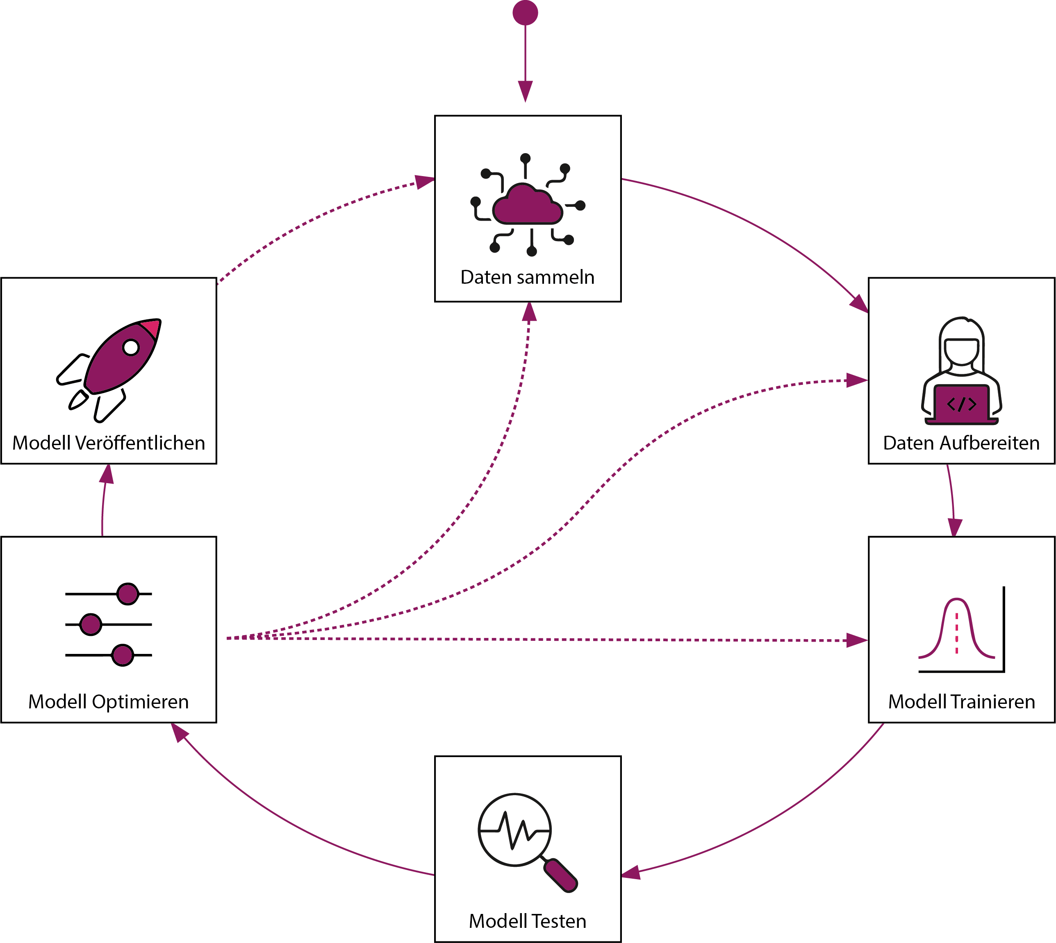
Wie funktioniert AI?
Machine Learning Workflow
Notes:
Wo fängt man an

Slide 10
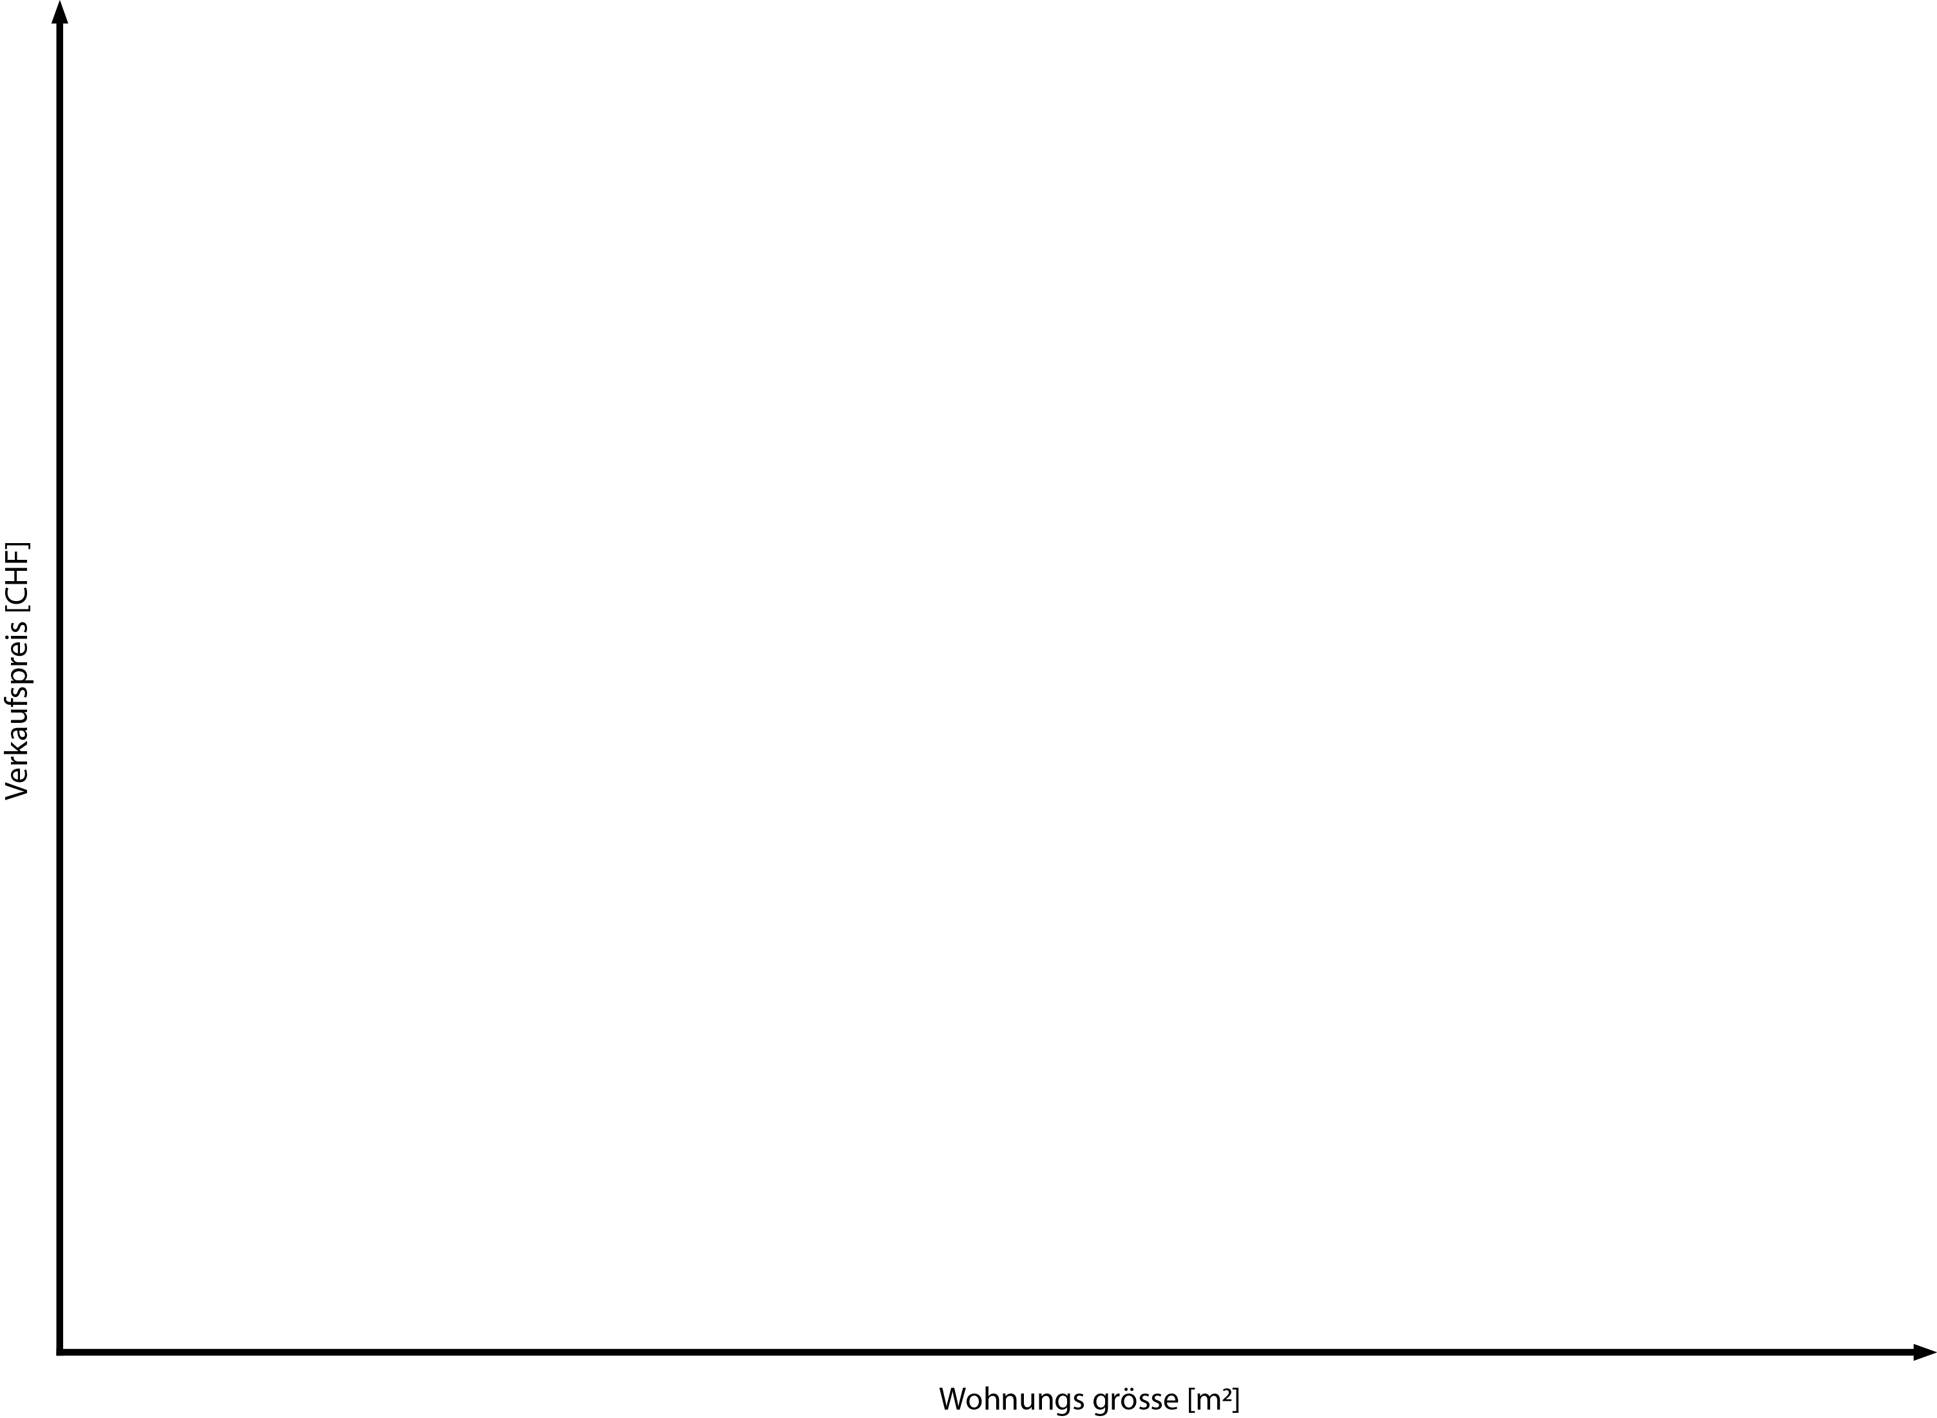
Wie funktioniert AI?
Wie lernen Machine Learning Modelle?

Slide 11
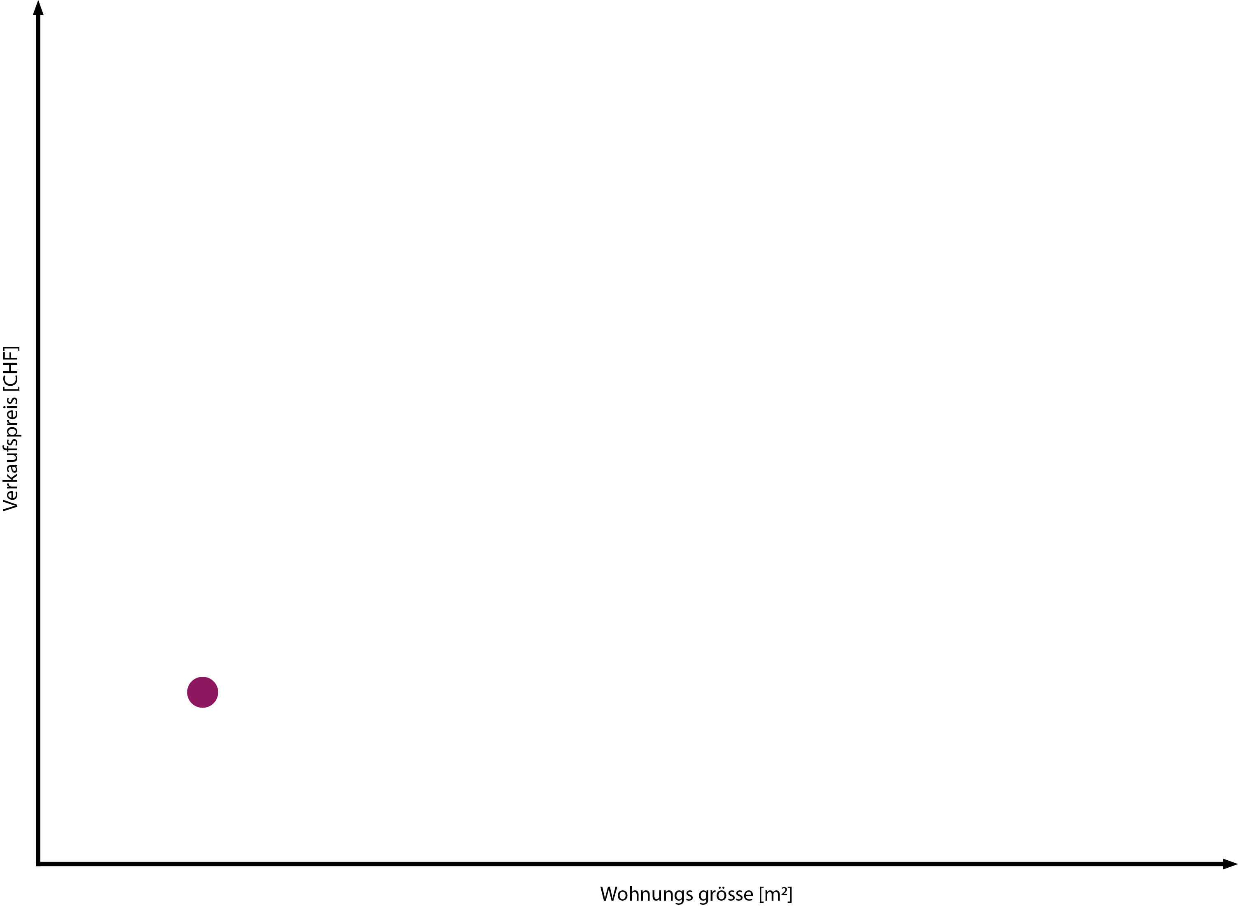
Wie funktioniert AI?
Wie lernen Machine Learning Modelle?

Slide 12
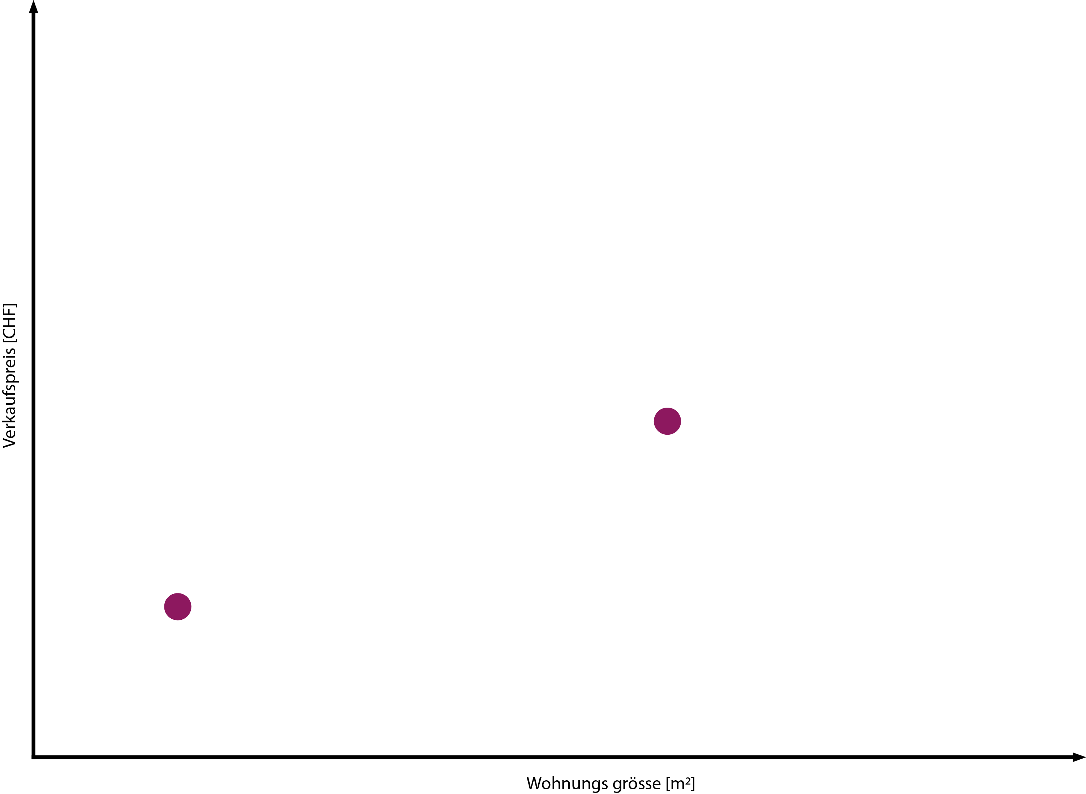
Wie funktioniert AI?
Wie lernen Machine Learning Modelle?

Slide 13
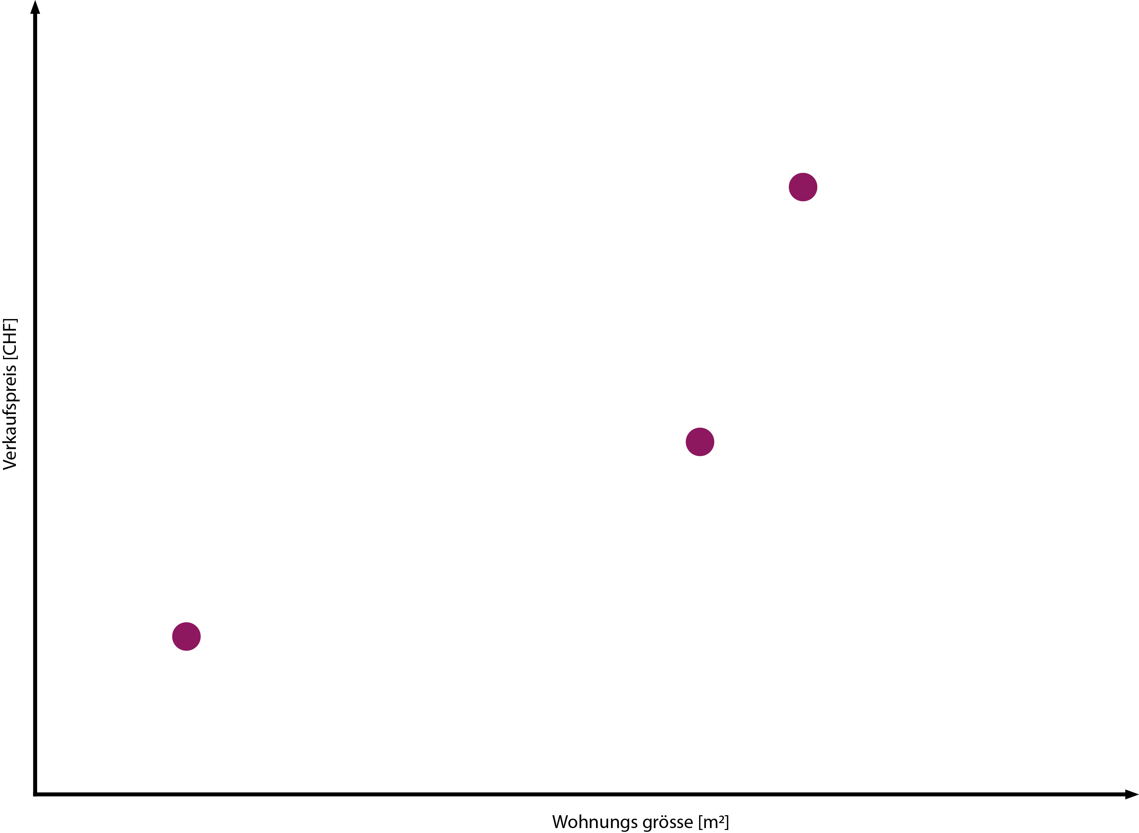
Wie funktioniert AI?
Wie lernen Machine Learning Modelle?

Slide 14
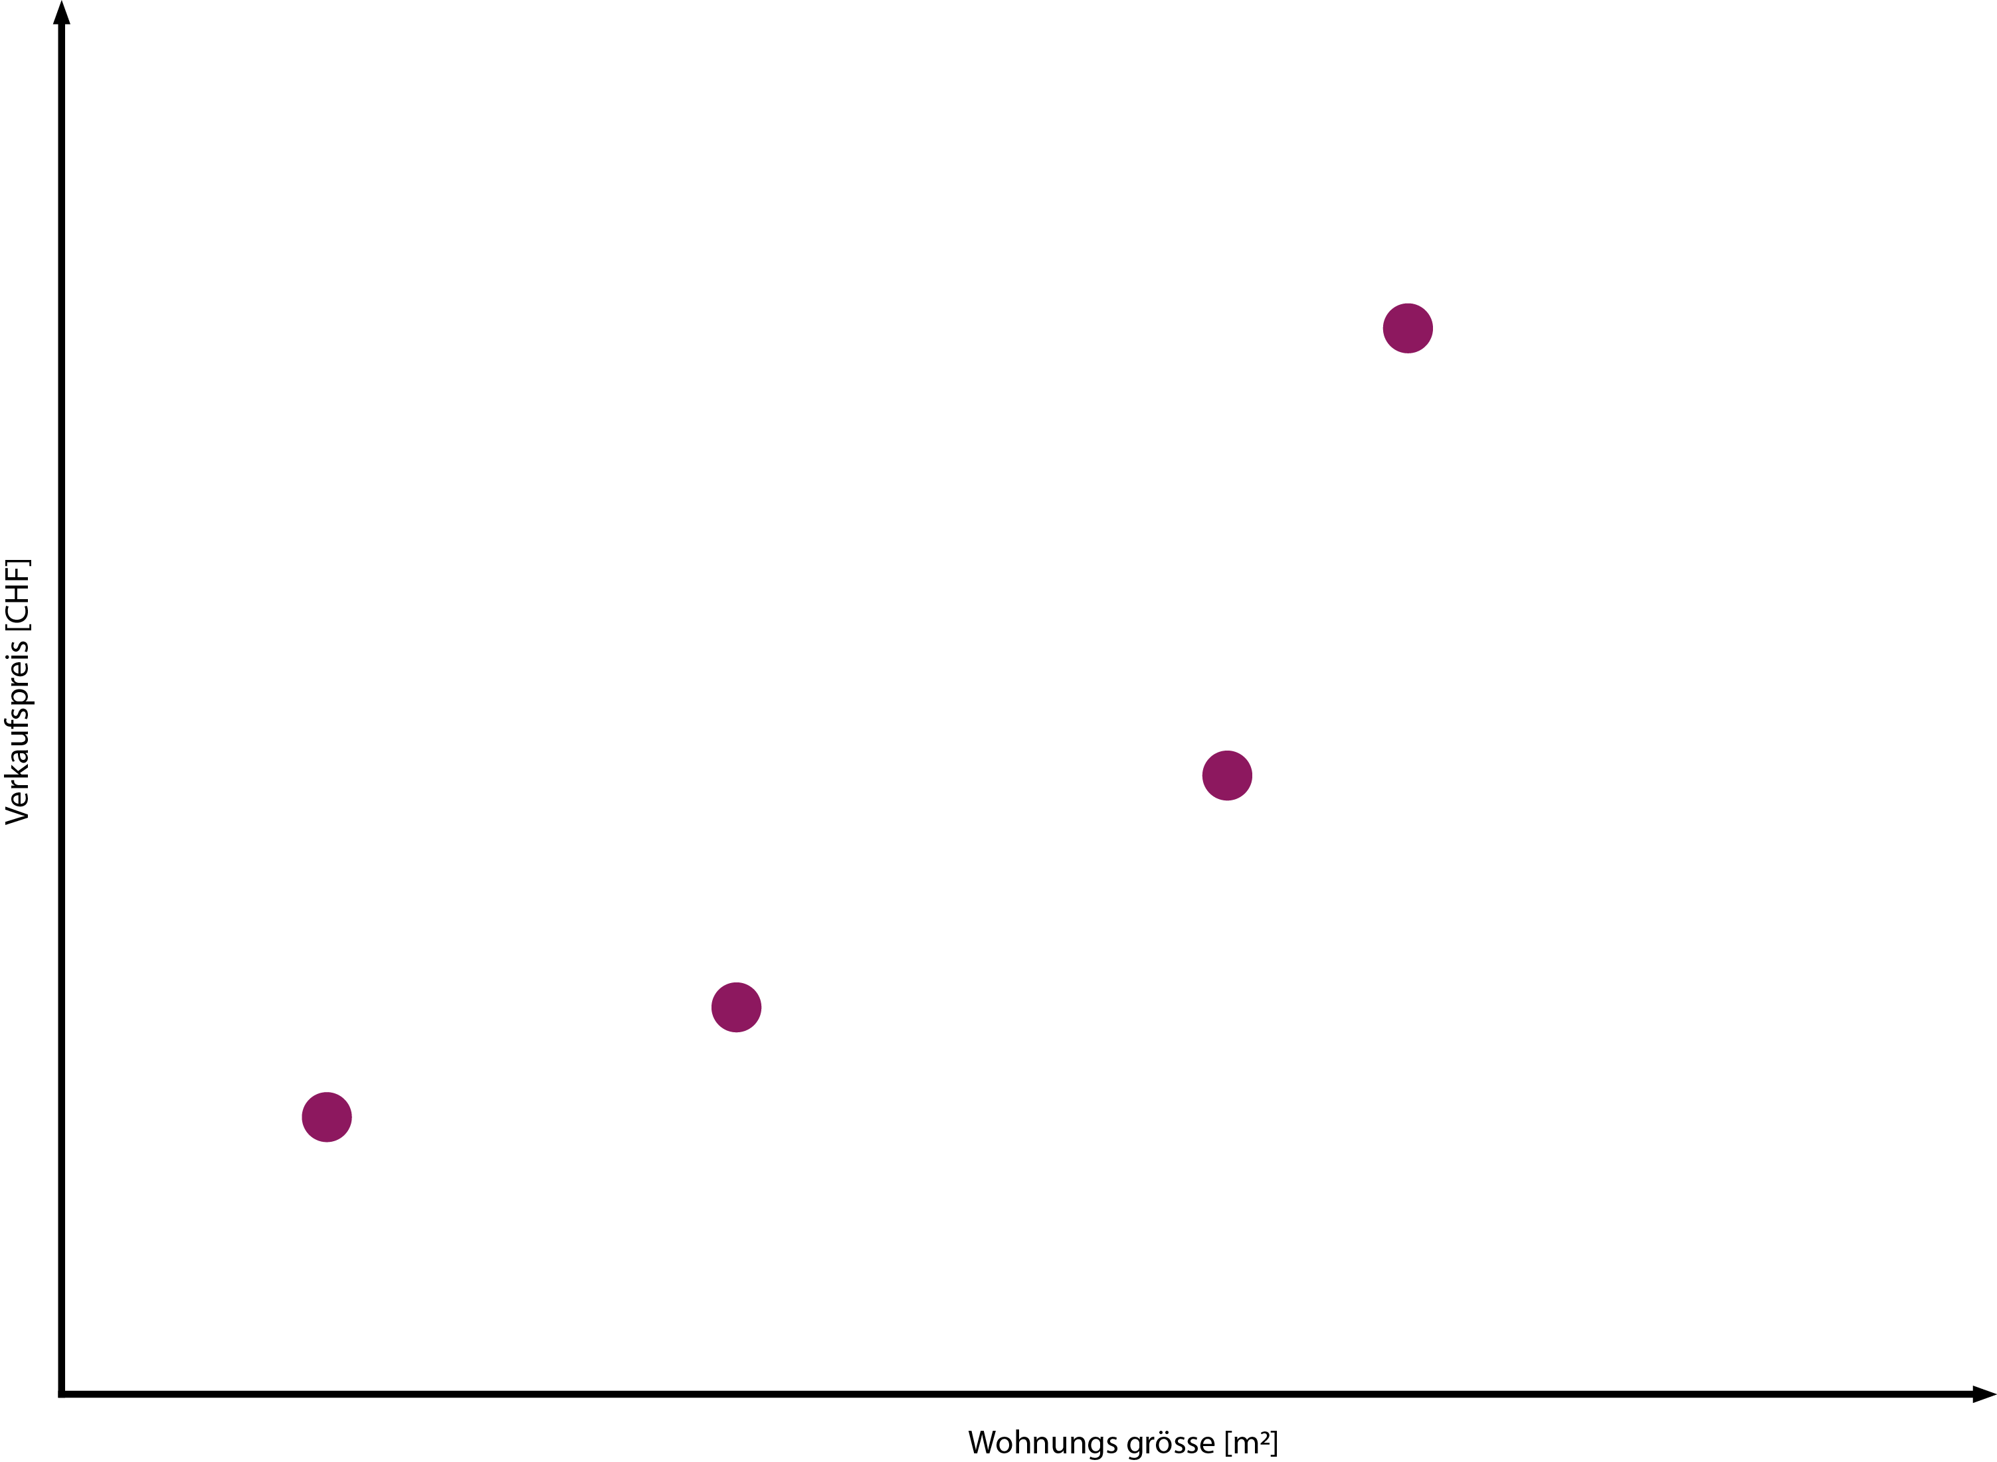
Wie funktioniert AI?
Wie lernen Machine Learning Modelle?

Slide 15
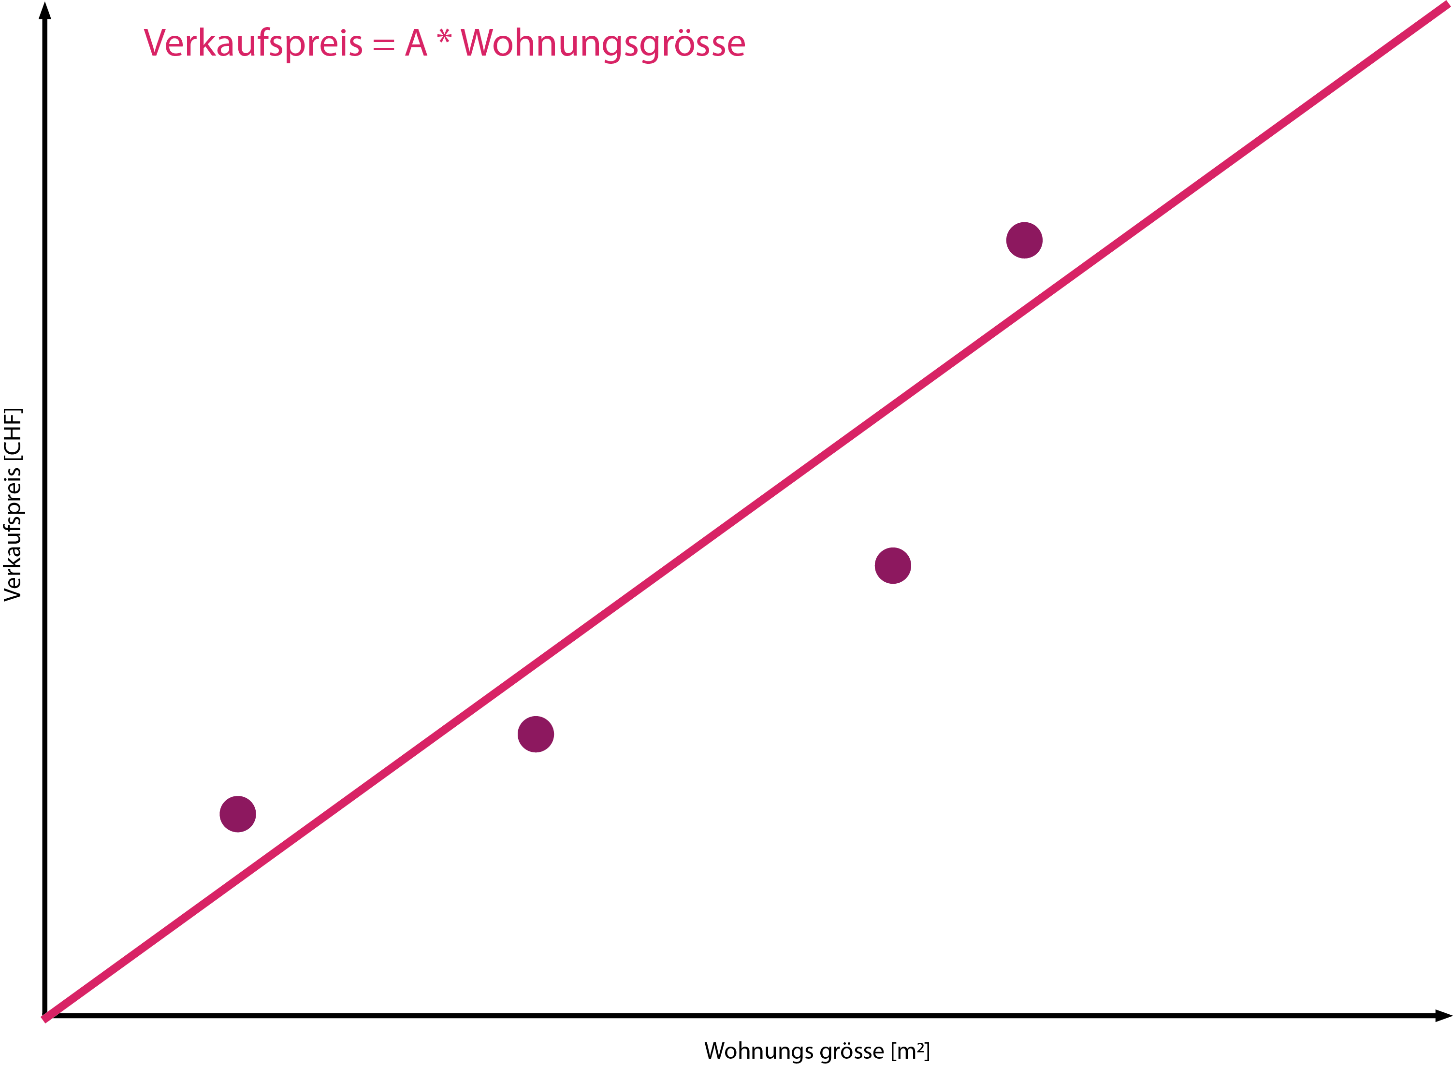
Wie funktioniert AI?
Wie lernen Machine Learning Modelle?

Slide 16
Wie funktioniert AI?
Wie lernen Machine Learning Modelle?
DEMO
Notes:
Linear Regrssion.ggb

Slide 17
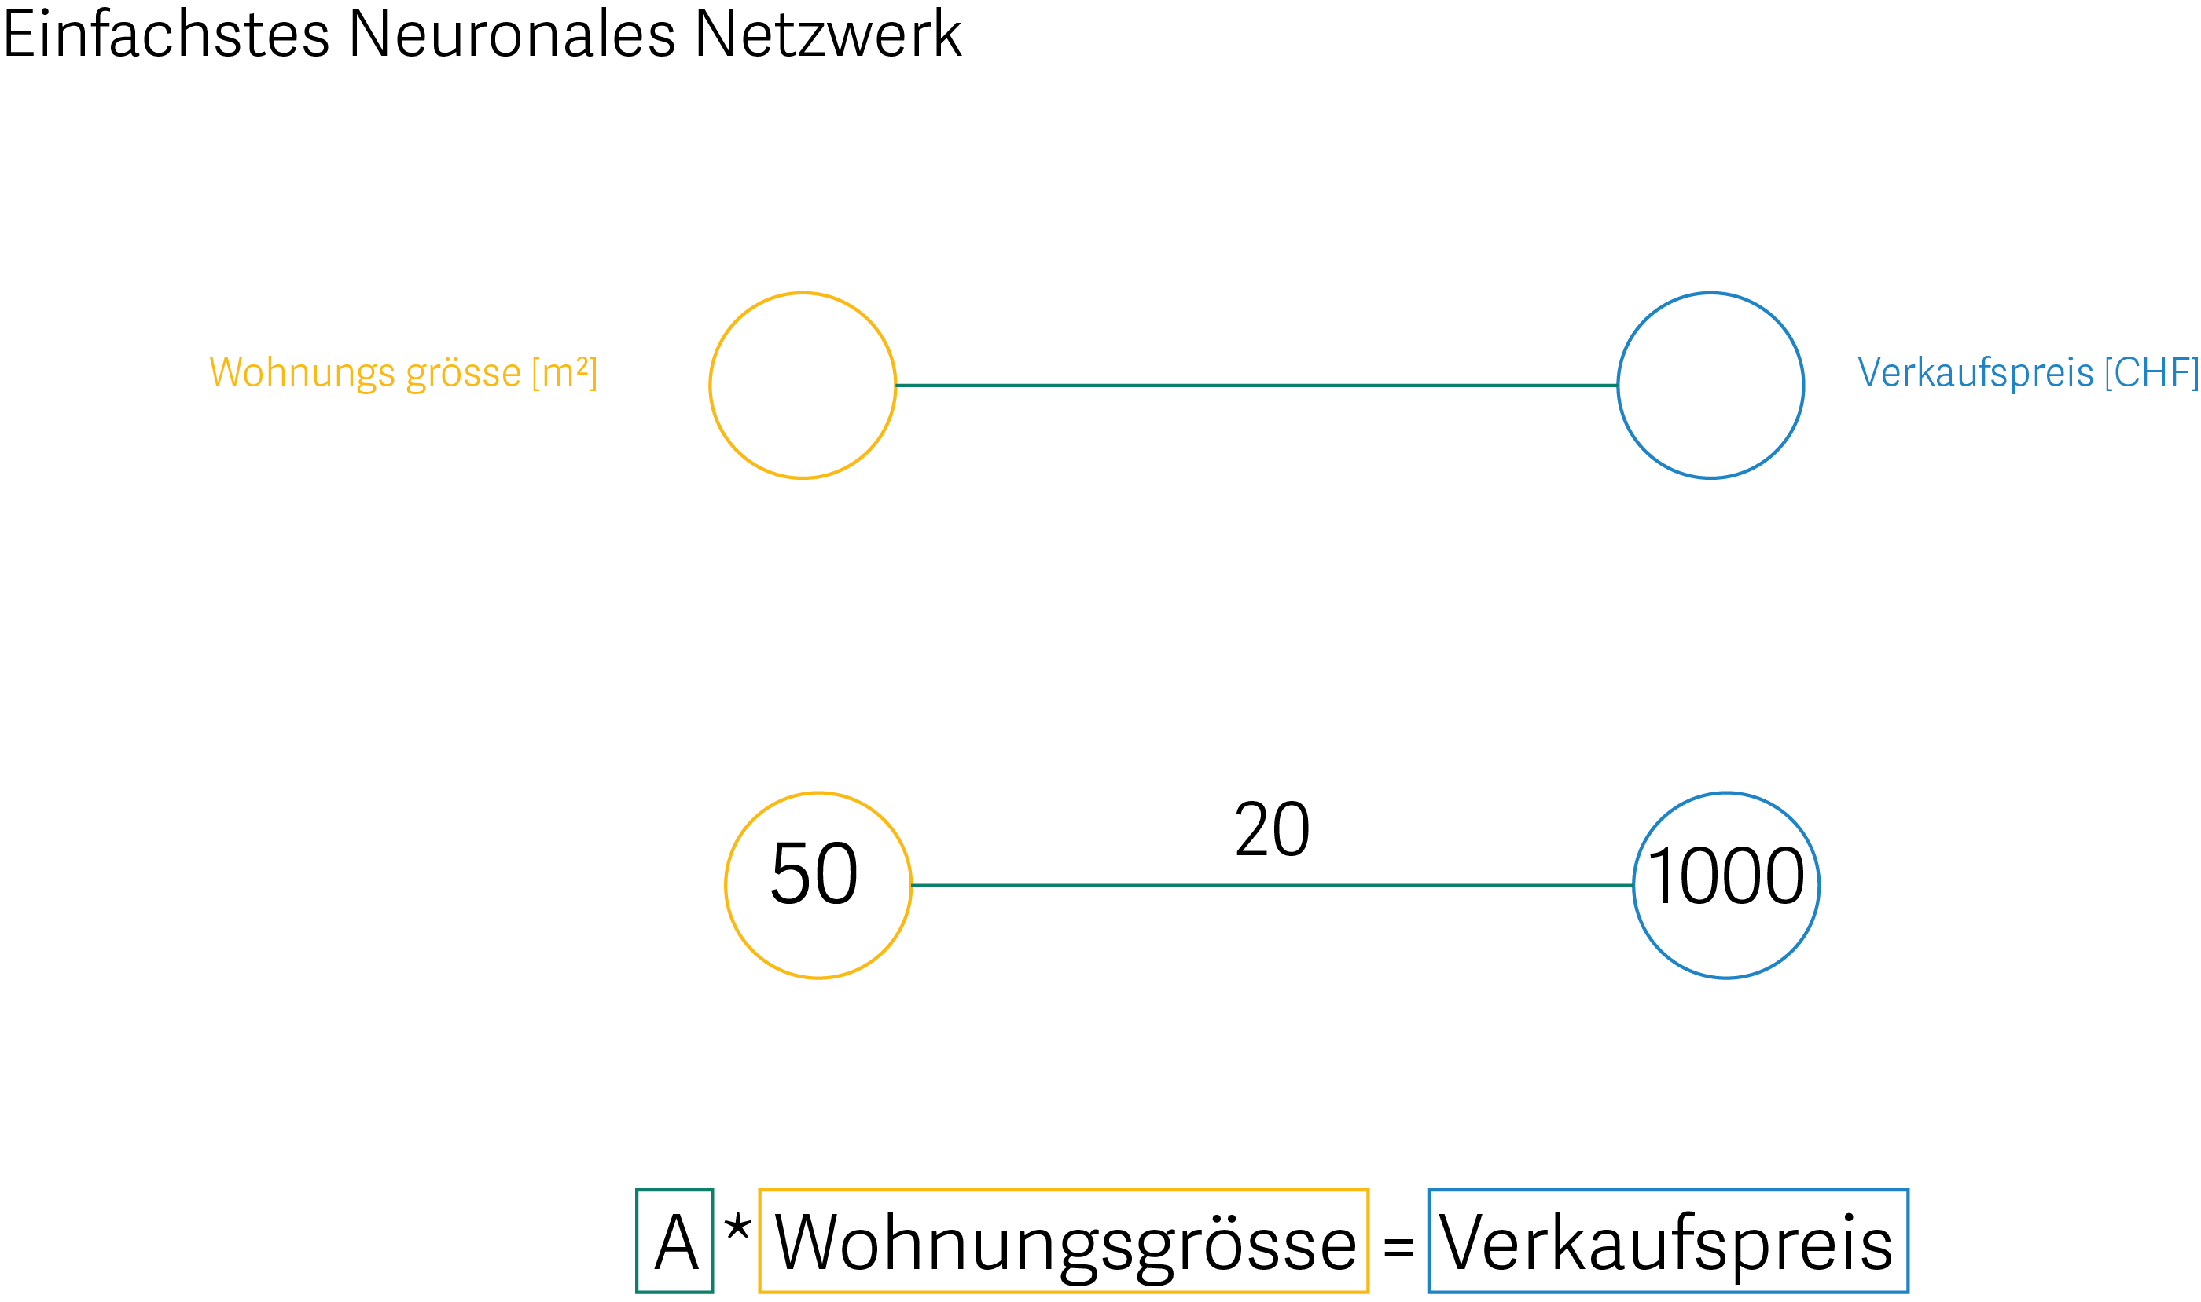
Wie funktioniert AI?
Wie lernen Machine Learning Modelle?
Notes:
Linear Regrssion.ggb

Slide 18
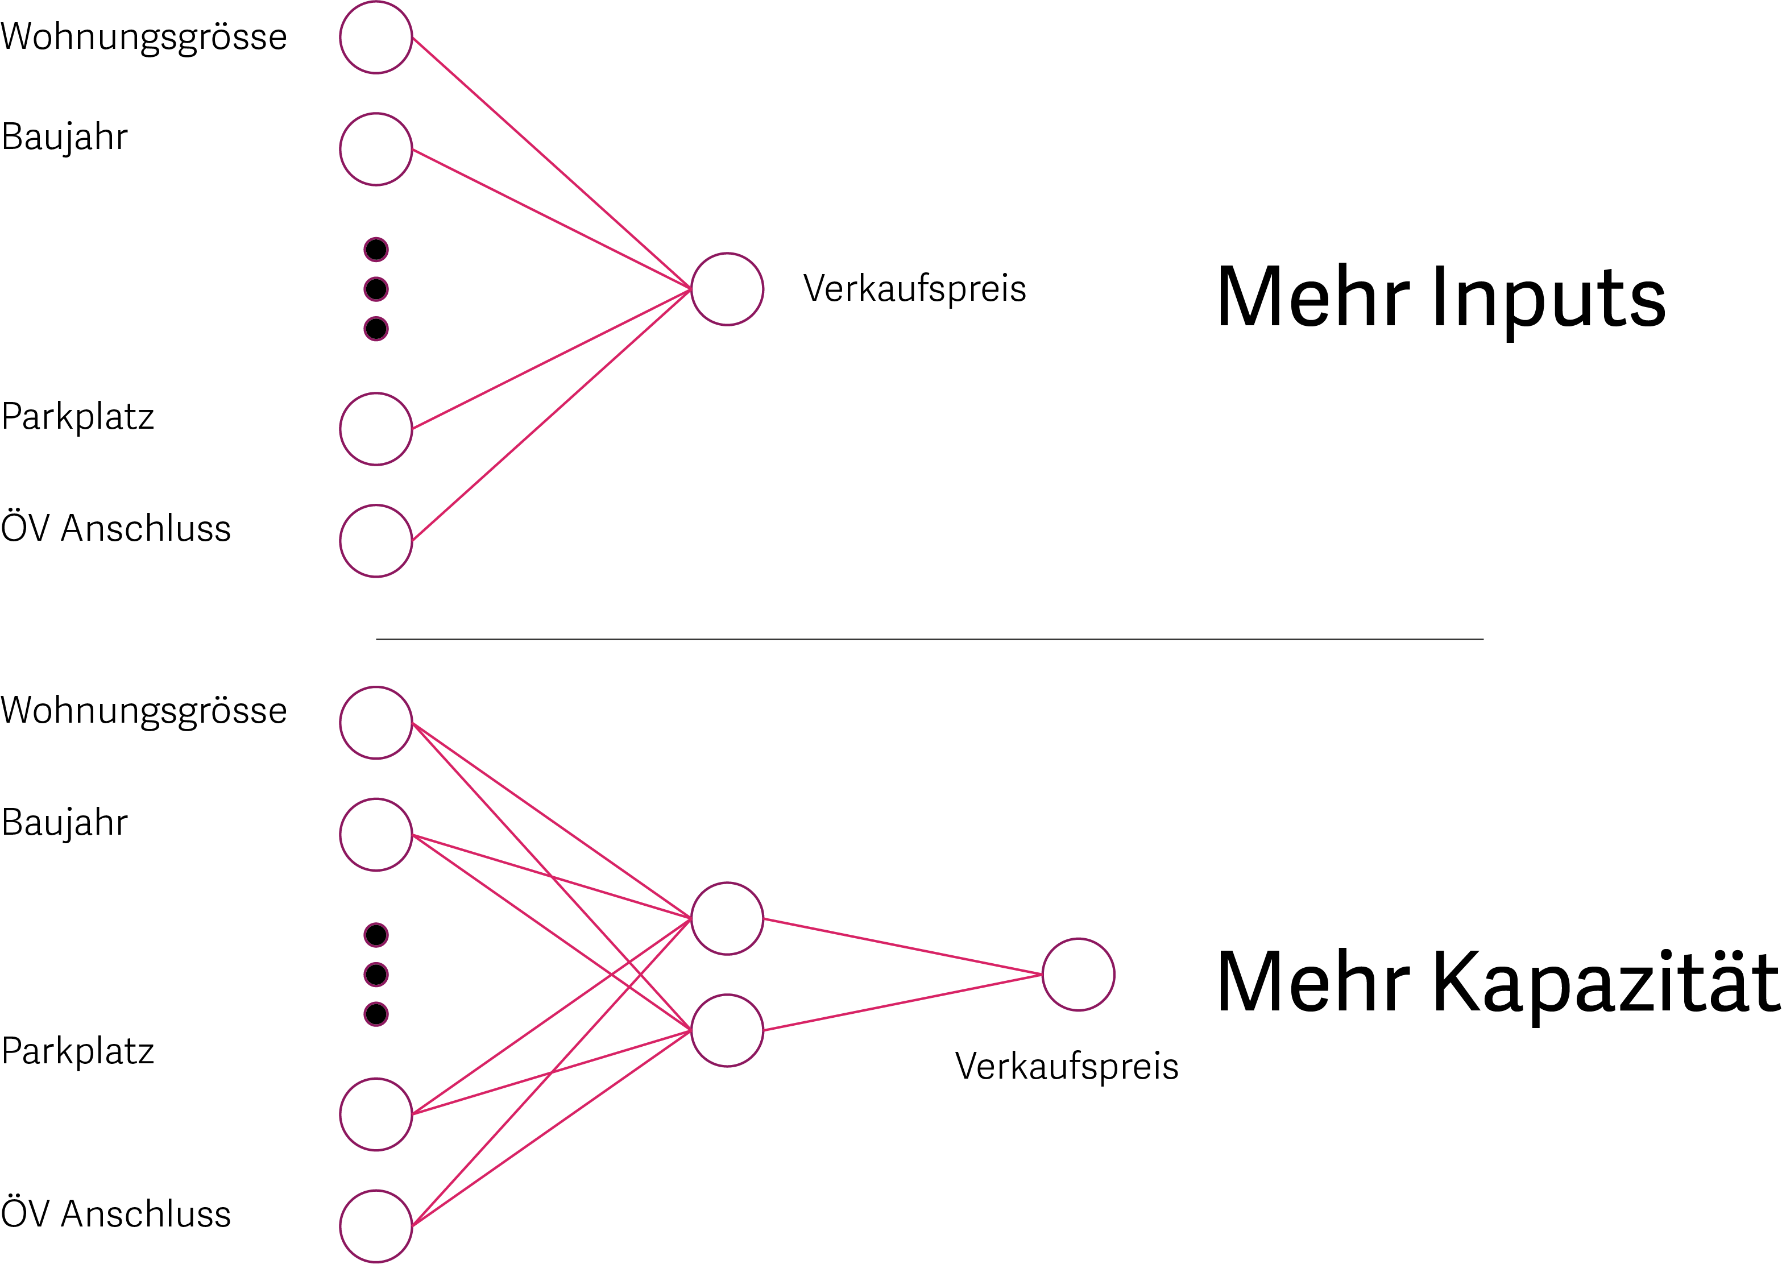
Wie funktioniert AI?
Wie lernen Machine Learning Modelle?
Notes:
Linear Regrssion.ggb

Slide 19
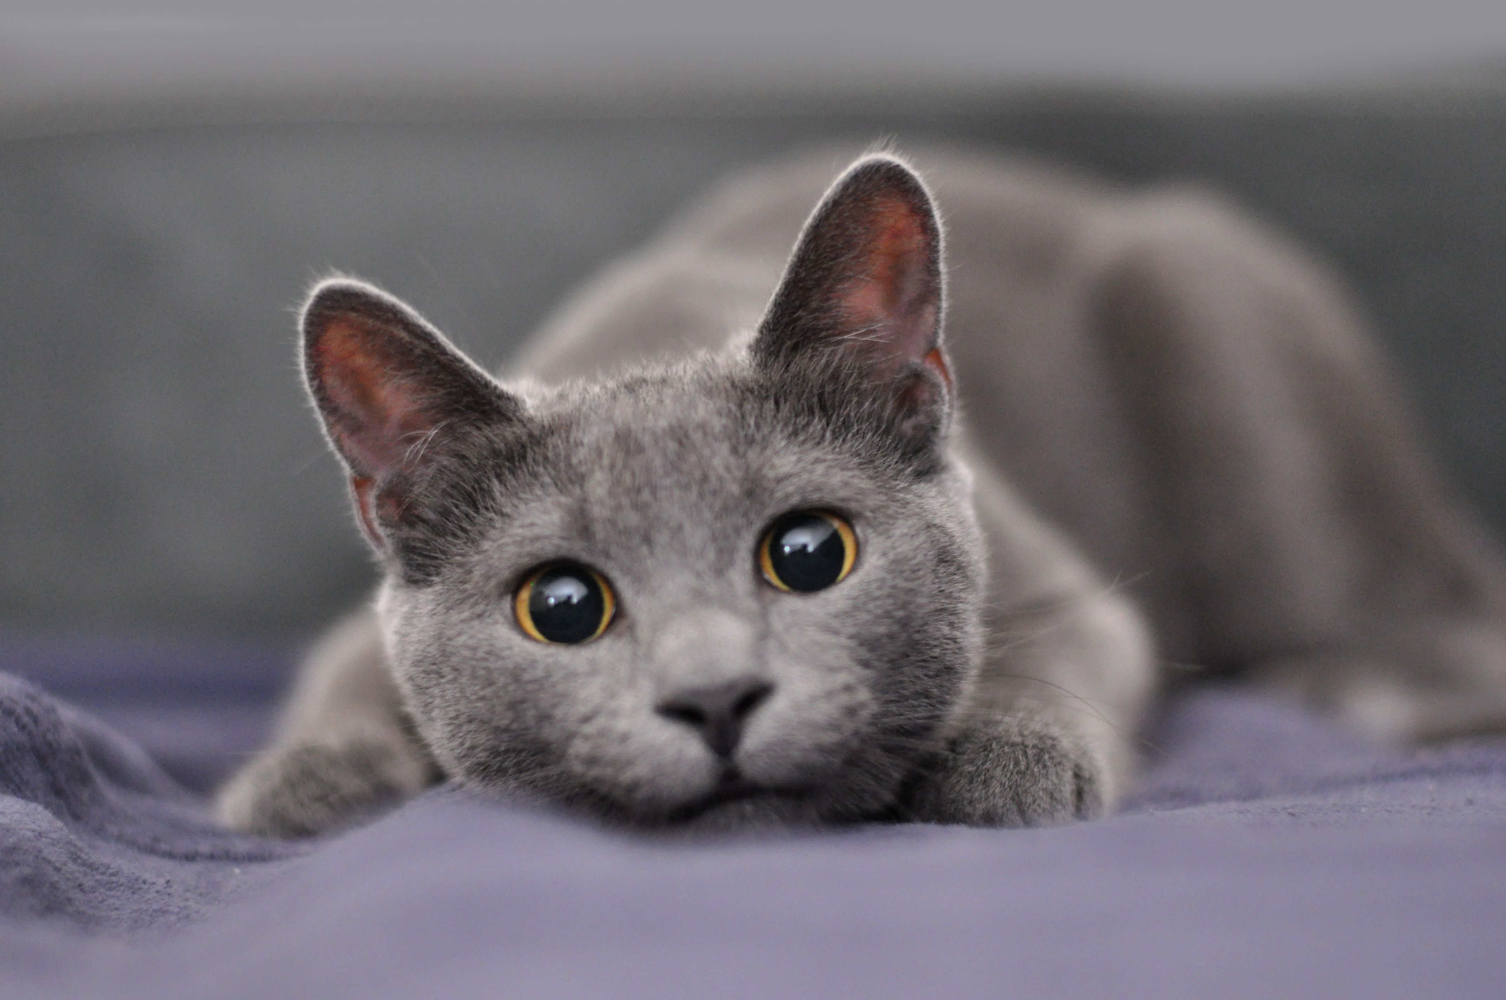
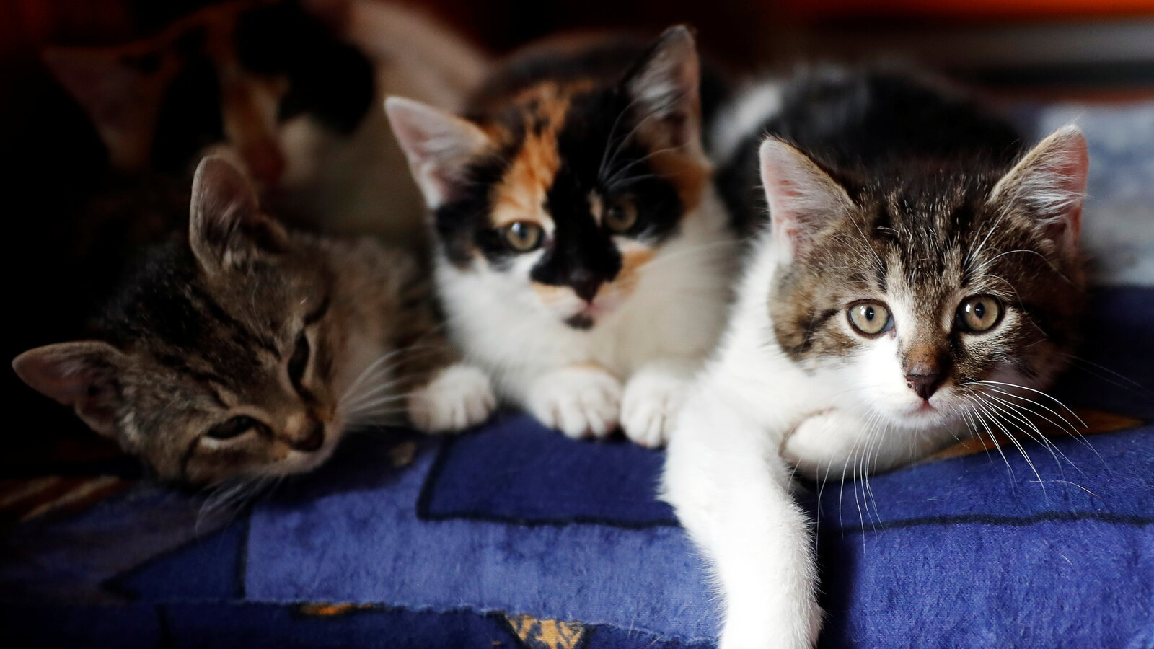
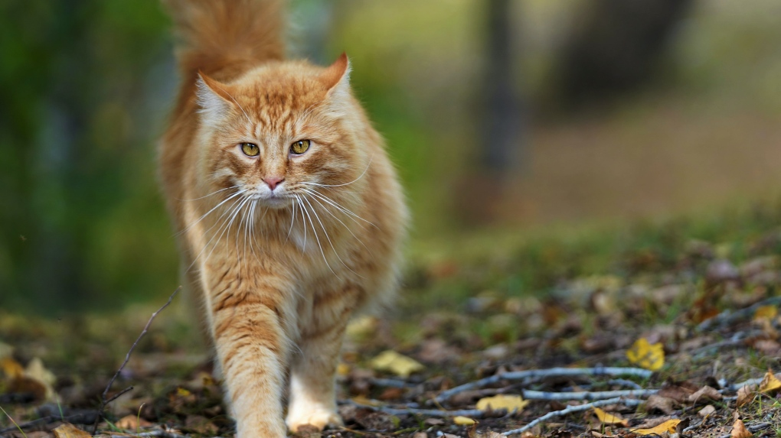
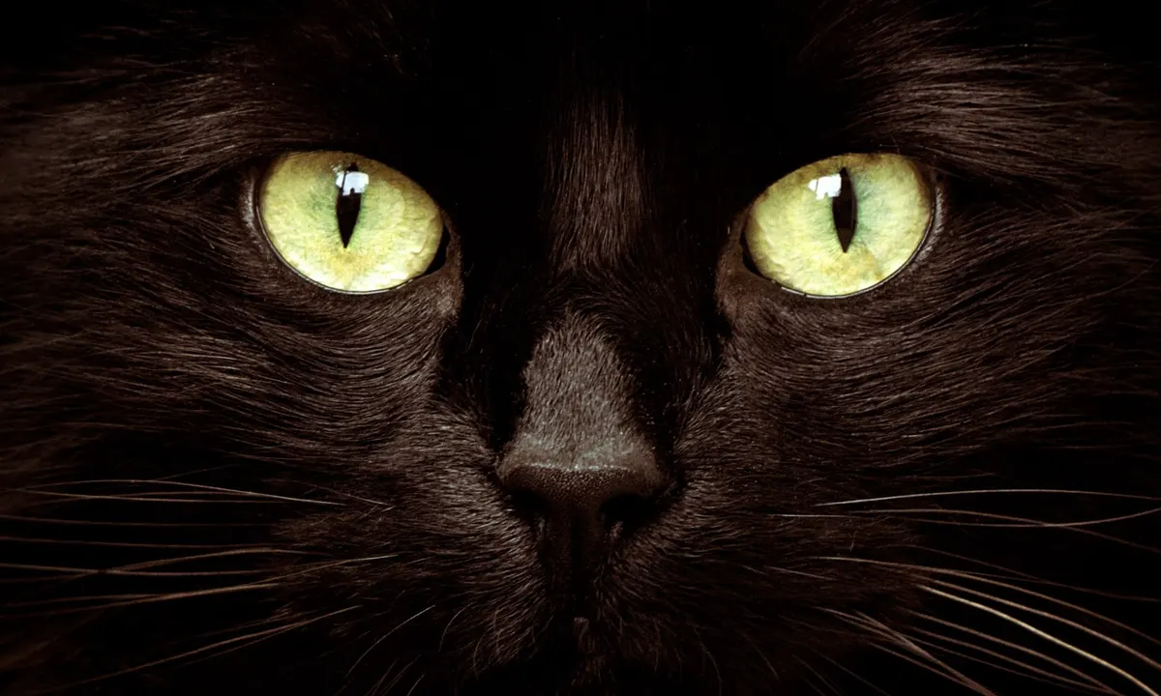
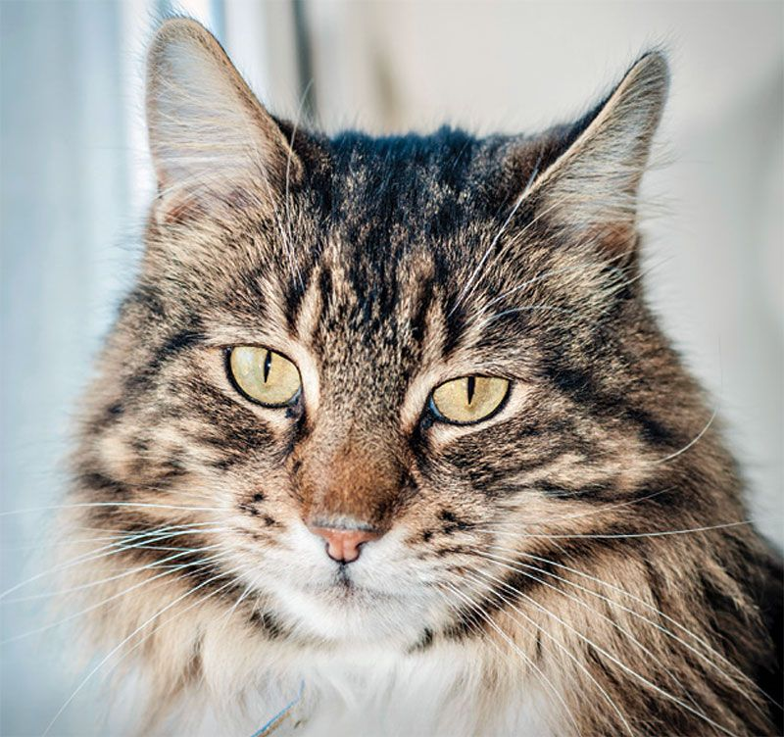

Wie funktioniert AI?
Wie lernen Machine Learning Modelle?

Slide 20
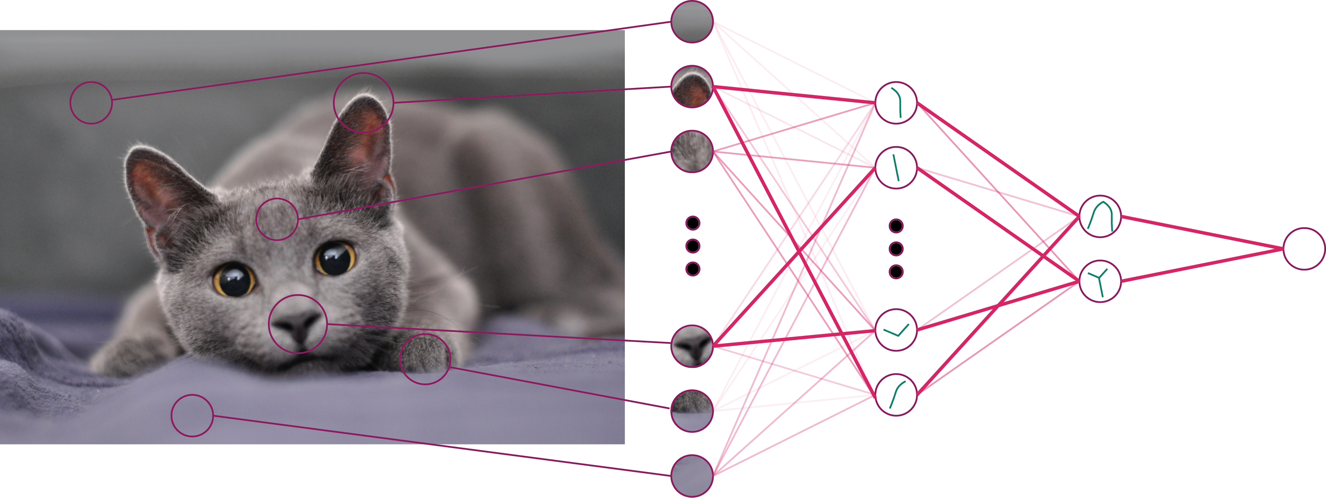
Wie funktioniert AI?
Wie lernen Machine Learning Modelle?

Slide 21
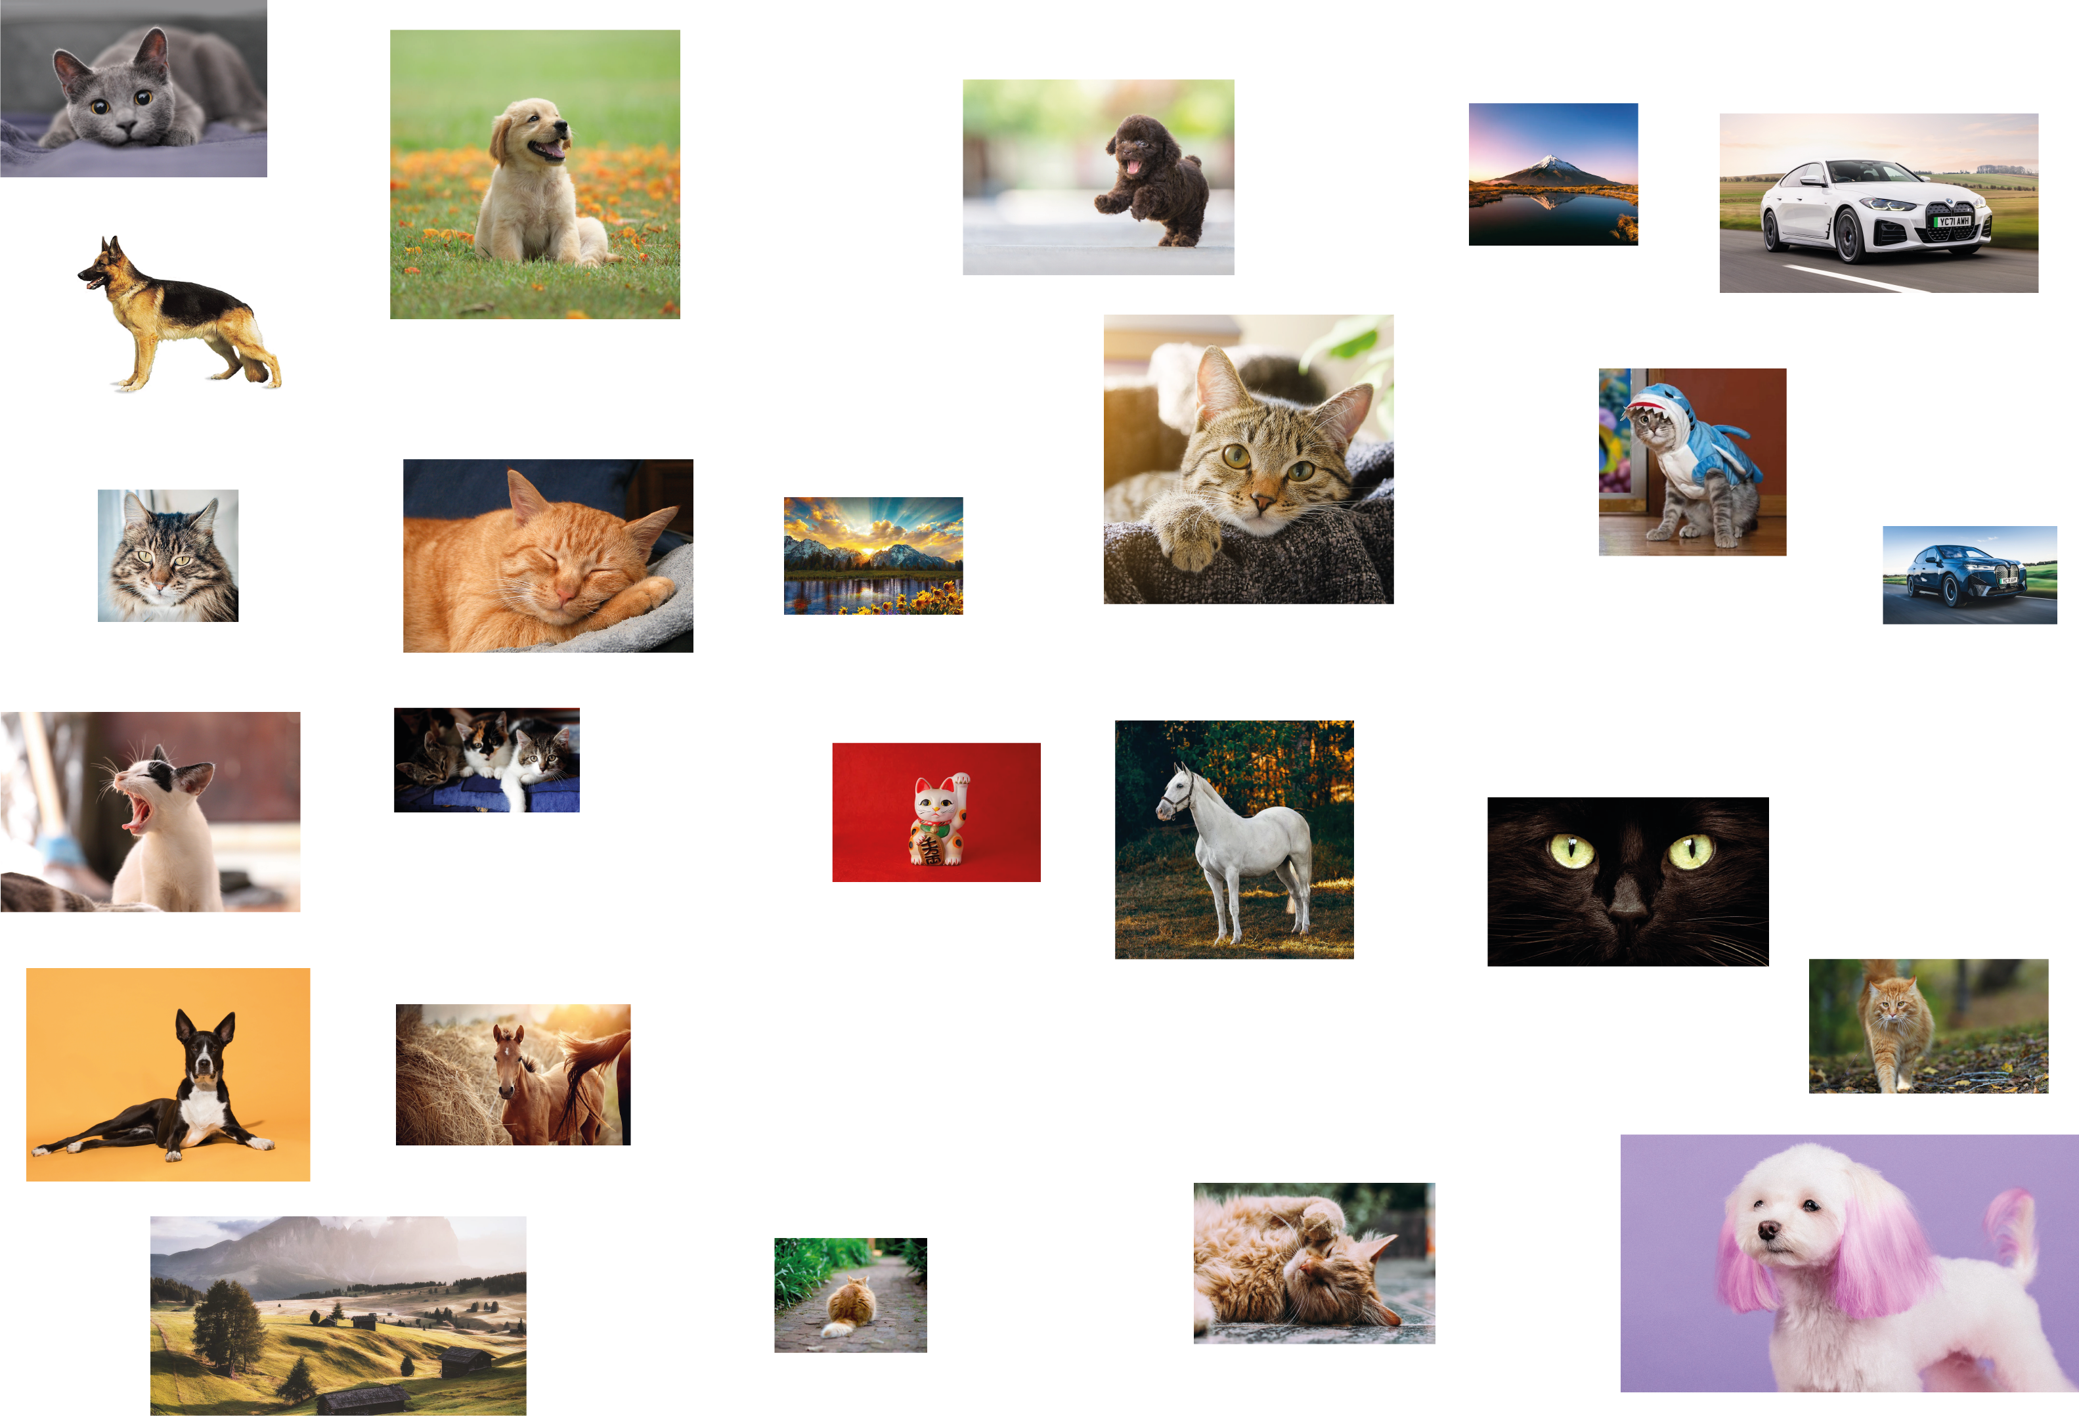
Daten Sammlung
Notes:
Was sind die Bilder welche das Modell dann auch in der Realität sehen wird.
Grosse Daten Menge

Slide 22
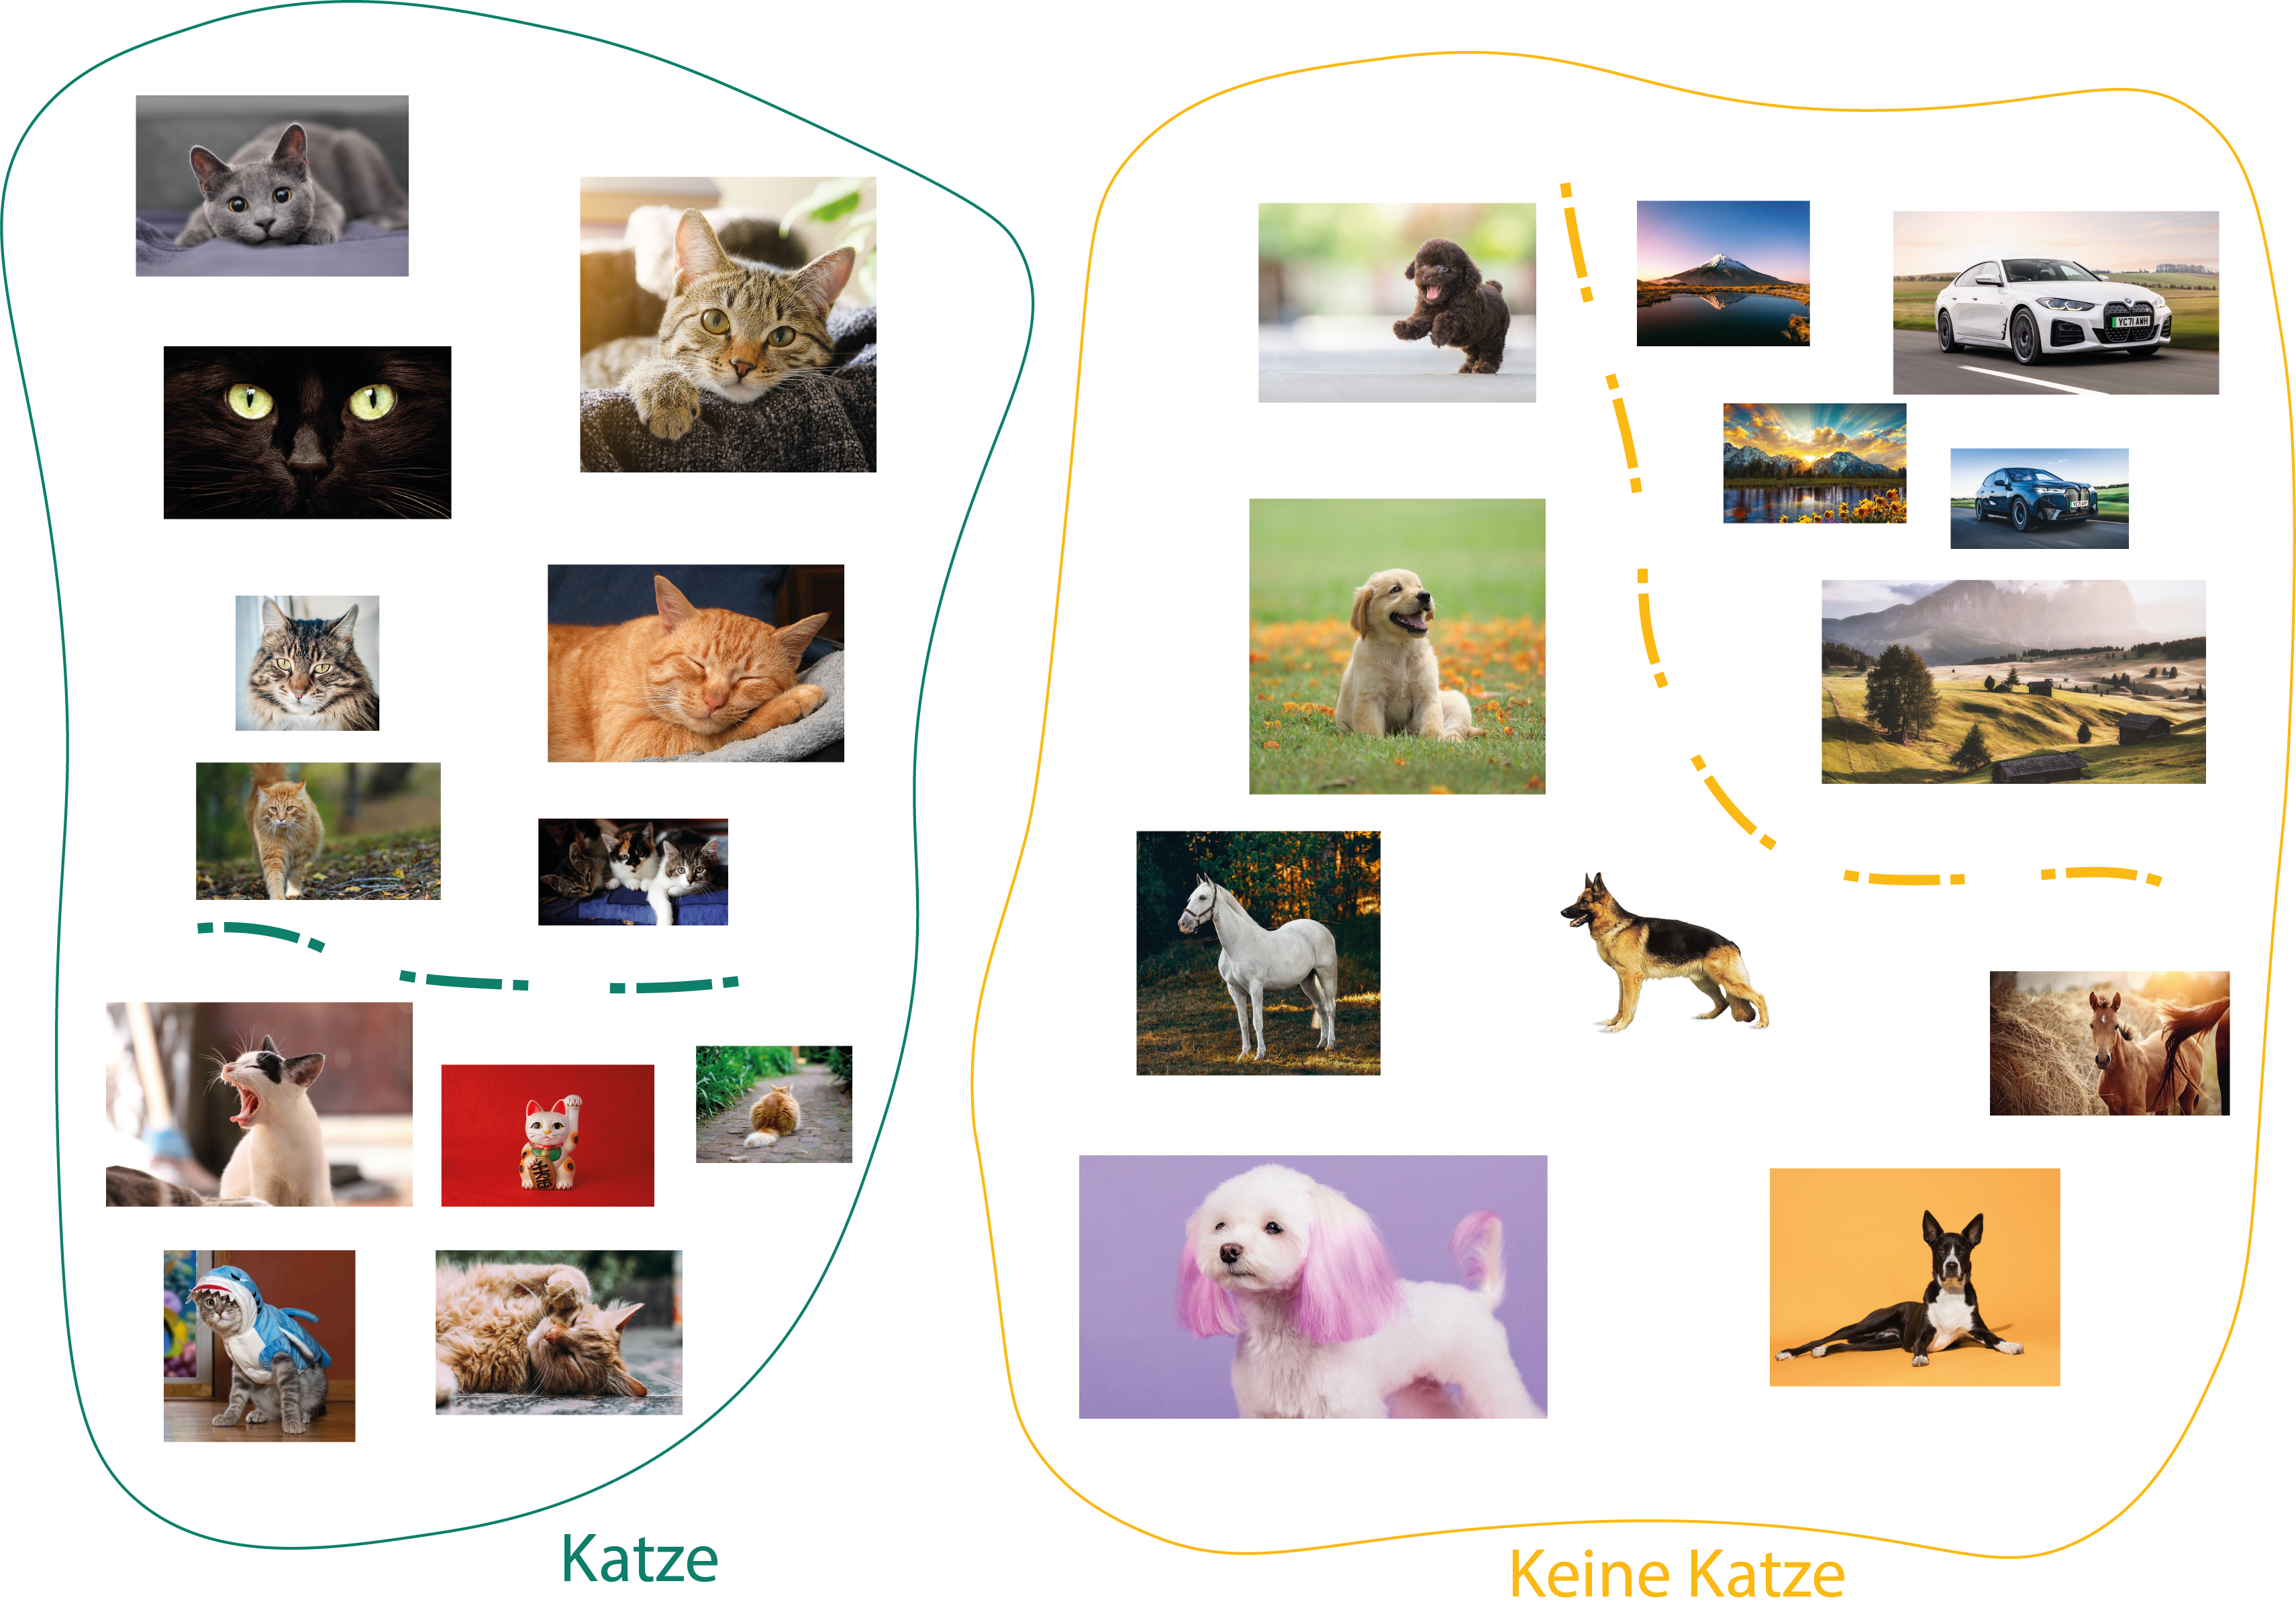
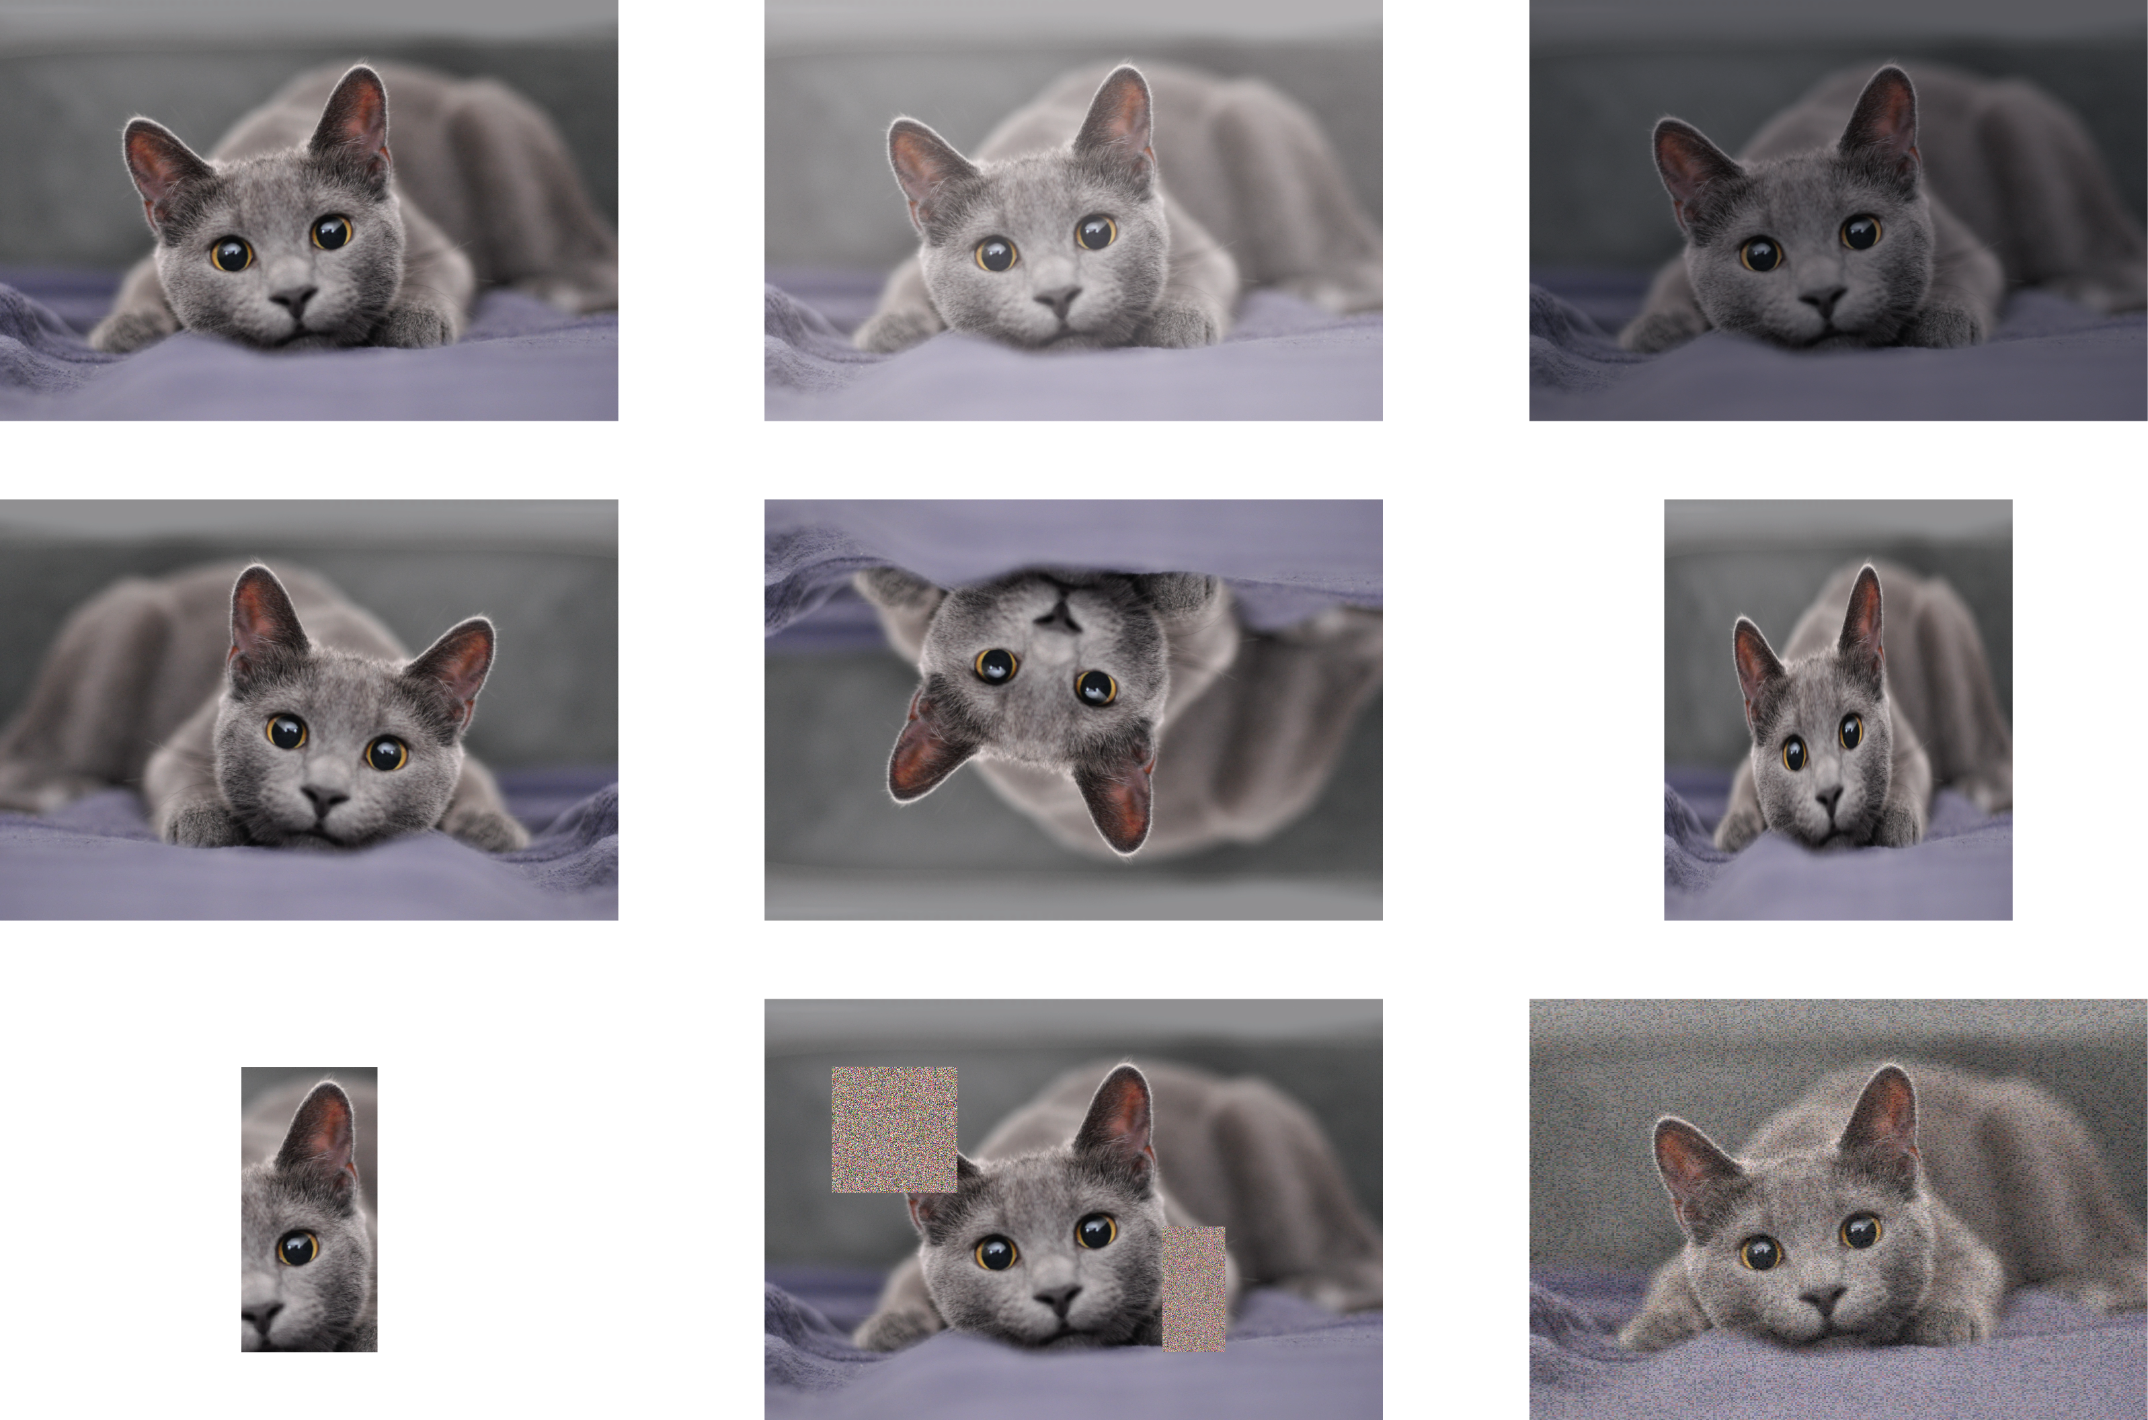
Daten Aufbereitung
Labelling
Data Augmentation
Notes:
Gute Labels -> Meistens Manuel (Sehr aufwendig)

Slide 23
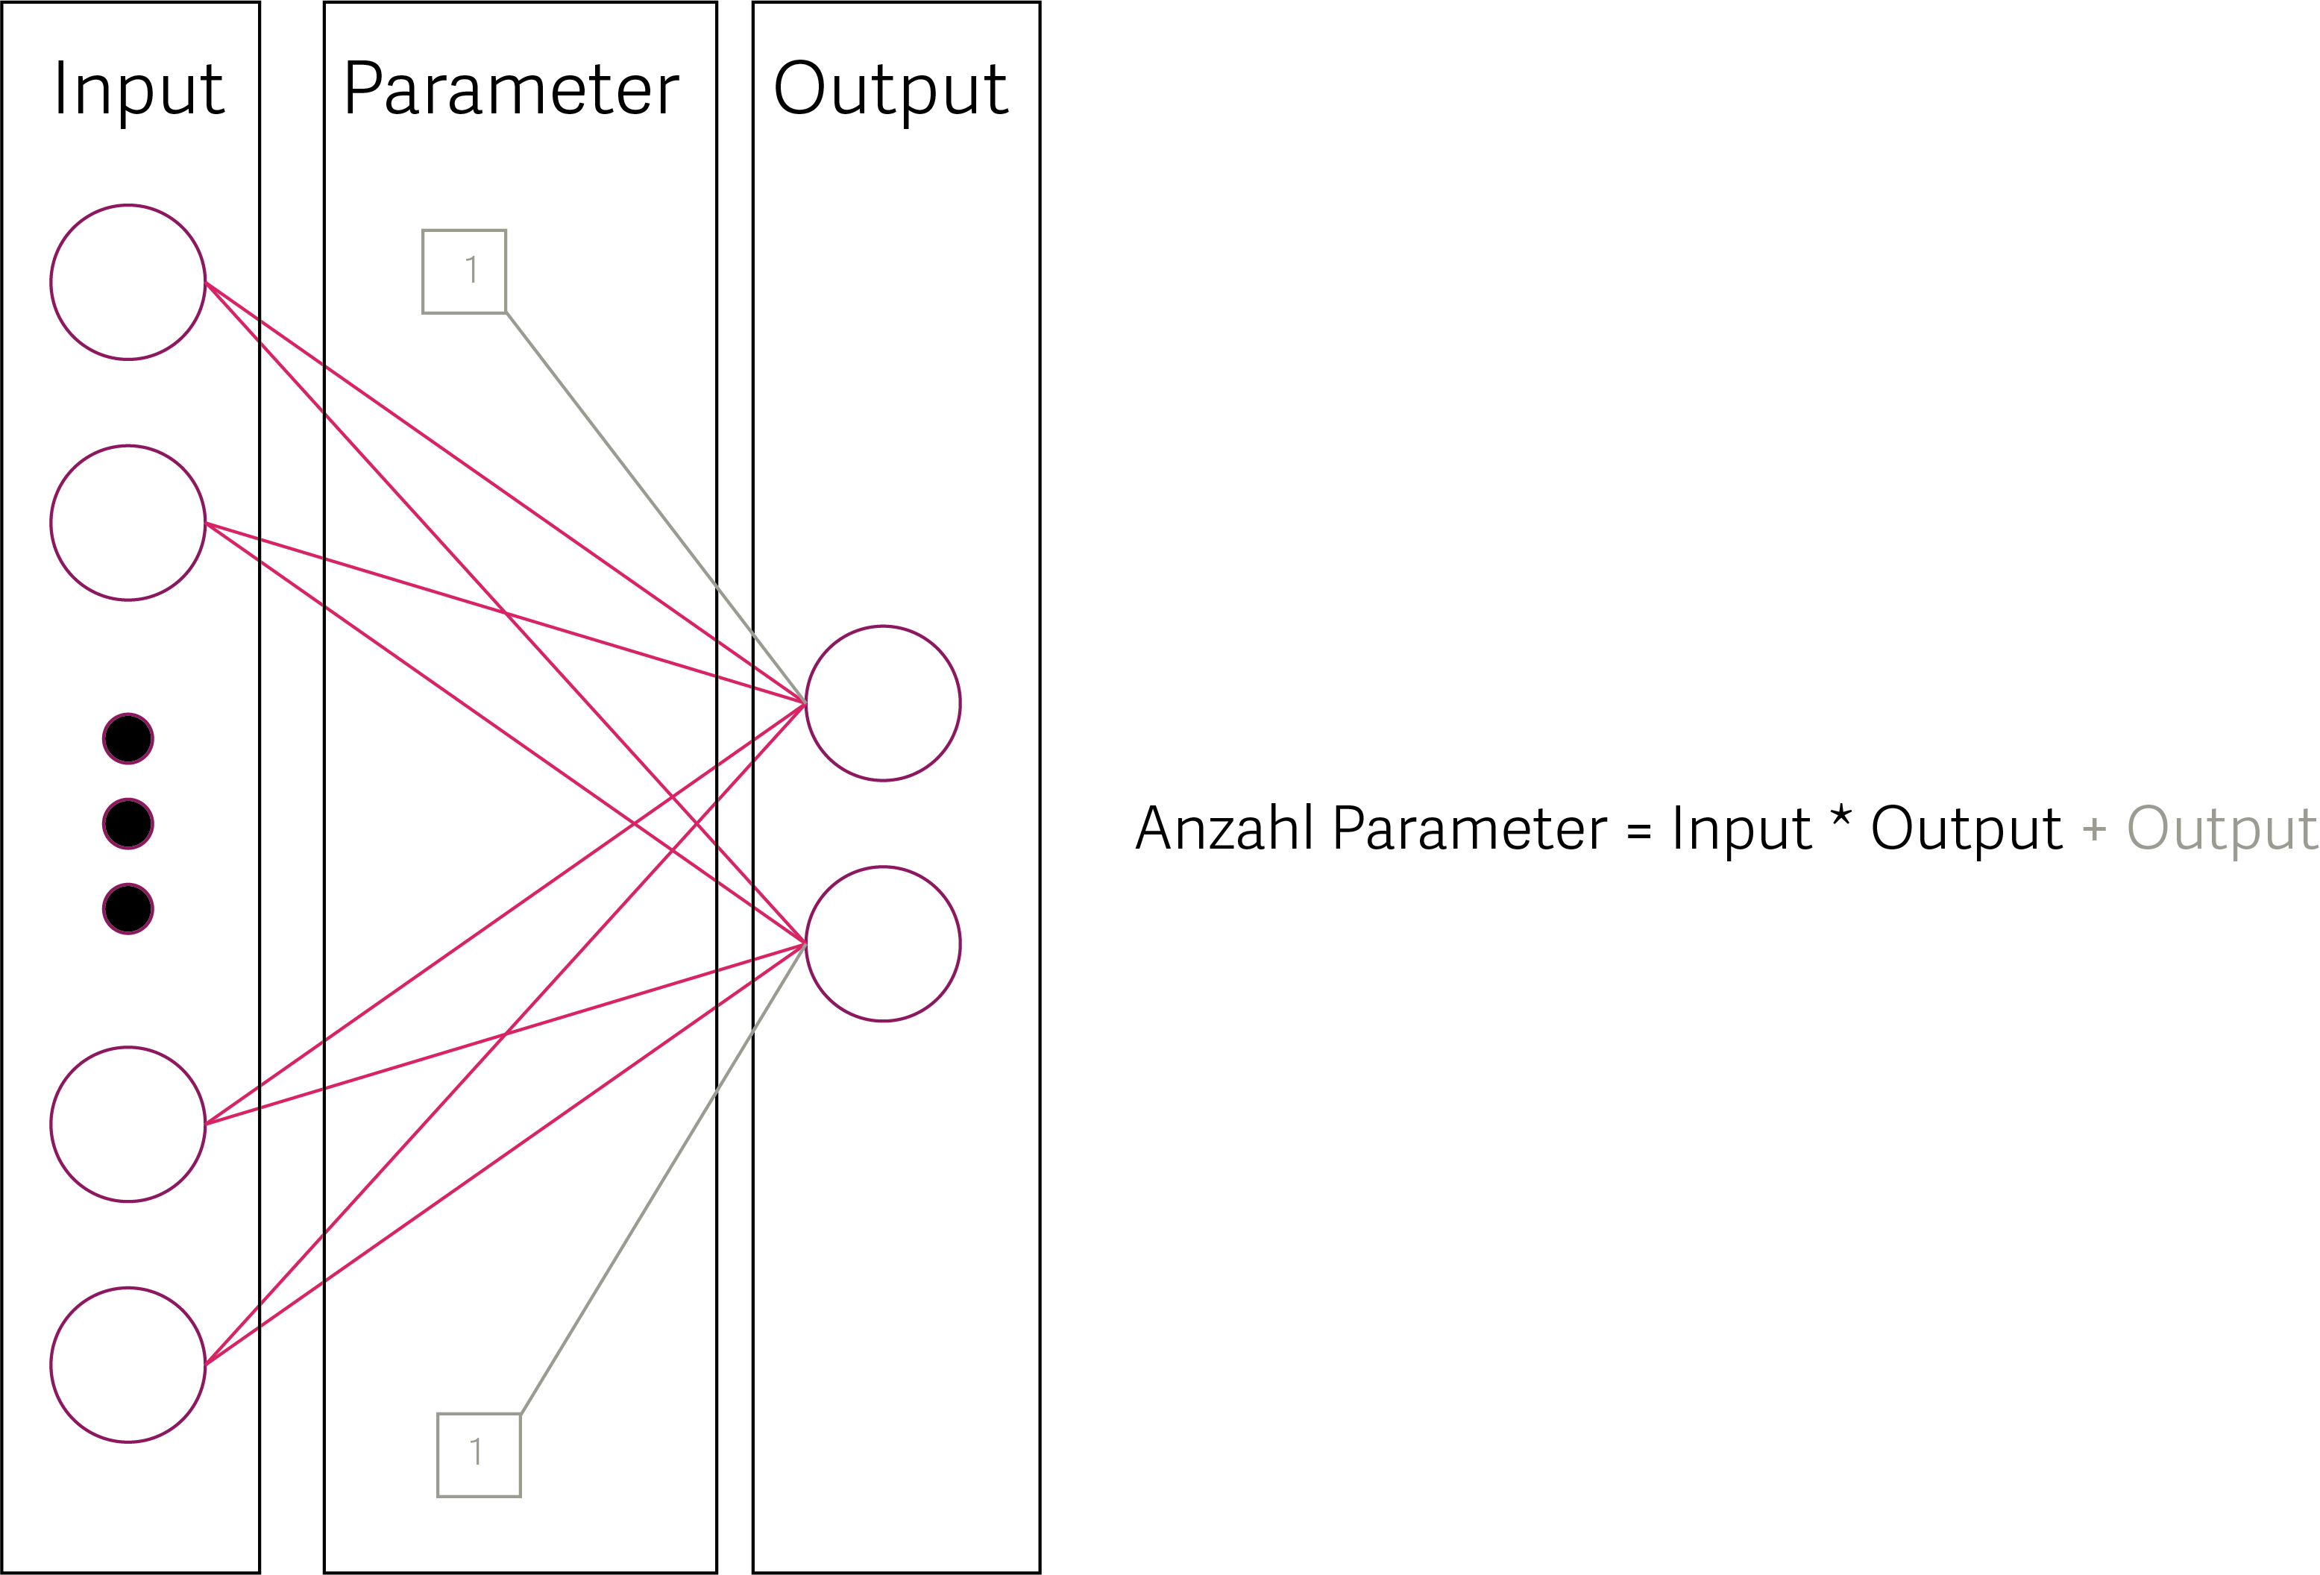
Modell Layers
Fully Connected / Dense / Linear

Slide 24
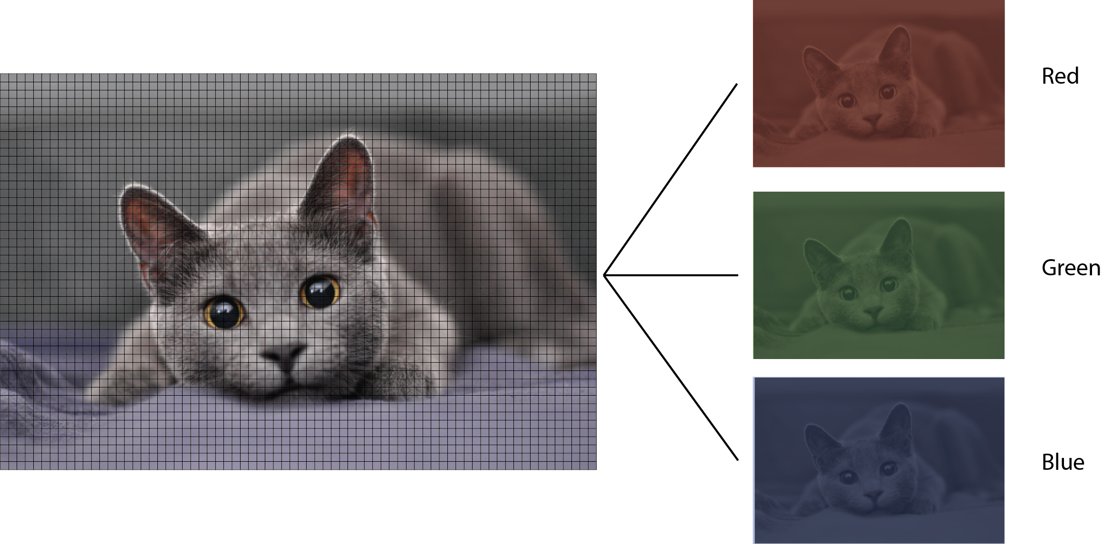
Modell Layers
Convolutional Layer
Notes:
Ein Bild besteht auf Rot Grün und Blauem Hellikeitsbild. Diesen Bilder sagt man Channels

Slide 25
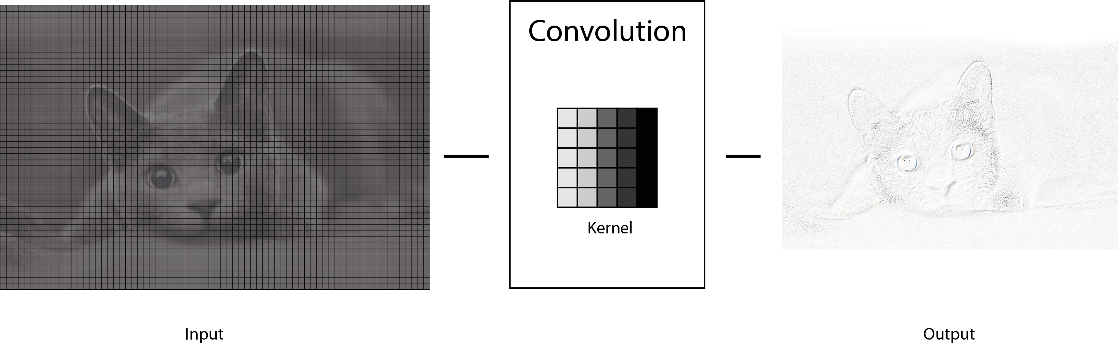
Modell Layers
Convolutional Layer
Notes:
Ein Convolutional Layer nimmt ein input Channel und vereint dies mit eimen Kernel und genereirt so einen Output. Der Output ist widerum ein Bild welches jedoch ein wenig kleiner ist. Dank der Convolution mit verschiedenen Filtern kann das Output verschiedene formen annehemen. Wie zum beispiel ränder erkennen formen und so weiter.

Slide 26

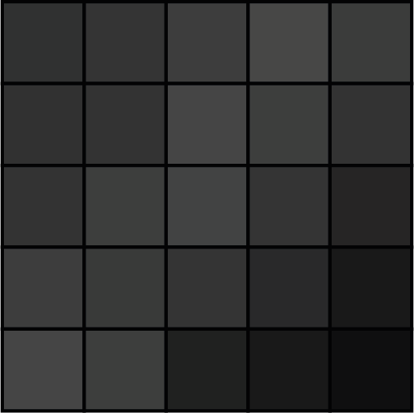
Modell Layers
Convolutional Layer
Notes:
Bei der Convolution bestimmt der Kernel auf was für eine anordnung von Pixel geachtet wird. In diesem Fall möchten wir diagonale linien erkennen. Der Kernel wird nun über das Input Bild geschoben. Für jede Position des Kernels wir ein neuen Pixel wert in output Bild gerechtnet. Dieser wert wird klein sein wenn der Kernel nicht gut mit dem Bilde ausschnitt übereinstimmt und das Output pixel wird hoch sein wenn der Kernel gut überienstimmt.

Slide 27
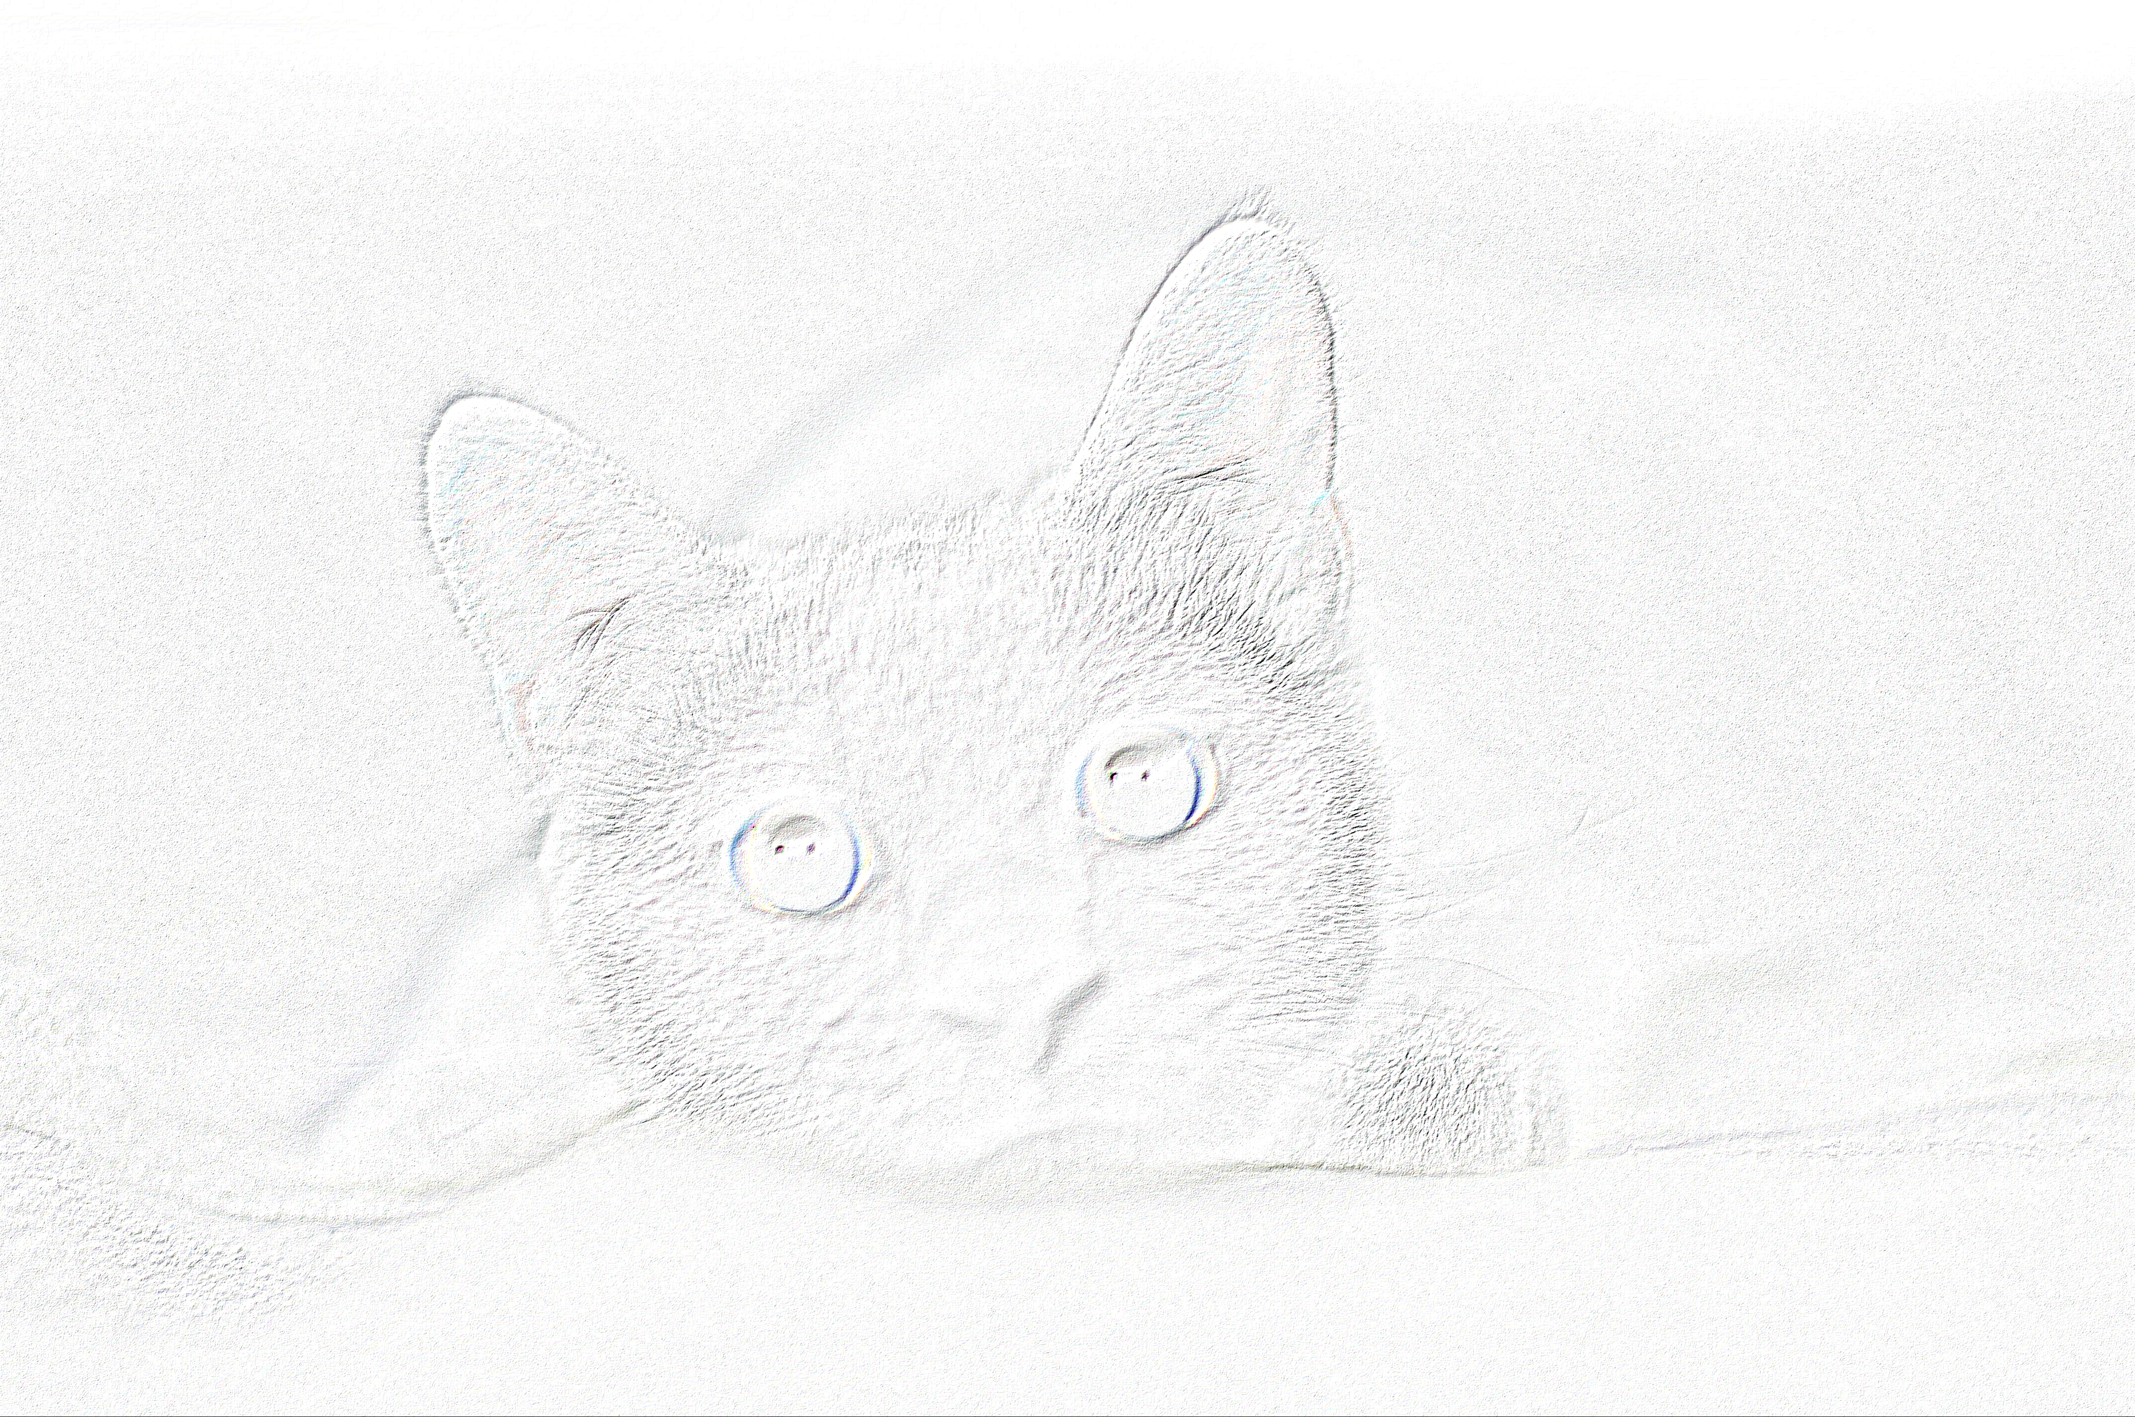
Modell Layers
Convolutional Layer

Slide 28
Modell Layers
Activation functions / Dropout / Normalization

Slide 29
AI Demo

